Slide 1
Учет и отчетность МСФО «точно в срок» 1С: Управление холдингом учет внеоборотных активов, IFRS 9, 15, 16, инструменты Smart close и Disclosure management, консолидация отчетности

Slide 2
СОДЕРЖАНИЕ
# | РАЗДЕЛ | ОПИСАНИЕ
1 | Общее описание системы | Обзор функциональности, процесс подготовки отчетности в трансформационной и транзакционной модели.
2 | Настройки | Загрузка плана счетов, План счетов, Мэппинг, Трансляция и Выверка.
3 | Учет на уровне бизнес единицы | Учет ВНА, УЧЁТ ФИ, Поддержка МСФО 9, 16.
4 | Консолидация | Формирование периметра. Консолидационные корректировки, Расчёт НДУ, Гудвила.
5 | Сбор отчетности | Использование многопериодных бланков для заполнения отчетности и пакета.
6 | Заключение | Заключение.

Slide 3

1. ОБЗОР СИСТЕМЫ. МСФО В 1C: УПРАВЛЕНИИ ХОЛДИНГОМ И ОБЗОР ВОЗМОЖНОСТЕЙ
16 областей параллельной оценки, в которых предусмотрено свыше 50 типовых операций, часть из которых автоматические:
Инструменты "быстрого закрытия":
*Подсистема разработана при консультационной поддержке Ernst & Young
  параллельный учет внеоборотных активов и финансовых инструментов учёт долгосрочной аренды;
  оценка ТМЦ и ДЗ по требованиям МСФО;
  приобретение и выбытие компаний;
  консолидационные корректировки и исключение ВГО.
  портал начислений доходов и расходов (accruals);
  портал сверки и элиминации ВГО;
  «подокументная» и «отложенная трансляция» и «двойное закрытие».
Notes:
1C:УХ – программный продукт, который обеспечивает наибольшее количество автоматизиции учёта для целей подготовки МСФО отчётности по сравнению с другими продуктами 1С.Компании, которые готовят консолидированную отчетность по МСФО, используются 2 варианта решений по автоматизации. Первый вариант это различные информационные системы: одна - для ведения учета, другая – для проведения консолидации. Второй вариант - это единая система. Каждый вариант имеет свои плюсы и минусы. 1C:УХ – это уникальный продукт, который поддерживает оба варианта. С одной стороны его можно использовать как единое информационное поле для бюджетирования, МСФО, учета, казначейства и консолидации нескольких компаний. С другой стороны – в нем можно собрать информацию из разных информационных систем и провести только консолидацию данных.
В программе предусмотрено 16 областей параллельной оценки, позволяющих вести учет по правилам, отличных от национальных стандартов учета. В этих областях предусмотрено свыше 50 типовых операций, часть из которых автоматические.
Также, одним из ключевых преимуществ продукта является автоматизация быстрого закрытия, позволяющая использовать незакрытые данные национального учета в качестве базы для подготовки отчетности по МСФО и «на лету» проводить документную трансляцию.

Slide 4




1. ОБЗОР СИСТЕМЫ. ПРОЦЕСС ПОДГОТОВКИ ДАННЫХ ОТЧЁТНОСТИ МСФО. ТРАНЗАКЦИОННАЯ МОДЕЛЬ
Параллельный учет 16 объектов учёта
РСБУ
трансляция
Данные оперативного учёта ERP
ПС РСБУ
МСФО
Пакет индивидуальной отчетности
трансляция
(механизм «шаблонов операций»)
ПС МСФО
Процесс подготовки индивидуальной отчетности по МСФО:
Закрытие
учета
РСБУ
Трансляция
на МСФО
Корректировки
по МСФО
Закрытие
по МСФО
Сбор
отчетности
Notes:
На слайде представлена схема сбора данных и подготовки МСФО отчётности в решении УХ. Исходные данные- данные транзакционного учета РСБУ попадают в систему на план счетов как механизмами трансляции или же путем заполнения необходимых форм сбора данных. Далее по областям параллельной оценки производятся операции транзакционного учёта и корректируются трансформационными корректировками. Отличие от трансформационной модели заключается лишь в способе заведения данных регламентированного учета на счета МСФО.

Slide 5

2. ОБЗОР СИСТЕМЫ. ПРОЦЕСС ПОДГОТОВКИ ПАКЕТА СБОРА ДАННЫХ МСФО.
ТРАНСФОРМАЦИОННАЯ МОДЕЛЬ
Параллельный учет 16 объектов учёта
АОСВ
МСФО
АОСВ
РСБУ
ФСД в системе
правила сбора данных
трансляция
Пакет индивидуальной отчетности
бесшовная интеграция
ФСД по РСБУ
Внешние учетные системы (1С)
К сформированной модели данных АОСВ МСФО применяются корректировки и реклассы МСФО (аналогично тому, как было представлено в транзакционной модели + повтор корректировок прошлого периода).
Внешние учетные системы (не 1С)
Notes:
На слайде схема Трансформационной модели подготовки МСФО отчетности в решении УХ. Основное отличие заключается в заведении исходных РСБУ данных для трансформации в виде форм сбора данных, необходимых для трансформации. Обычно пакет расшифровок с аналитиками контрагент/номенклатура/расчётные счета и пр.
Заполнять ФСД возможны из совершенно разных информационных систем, что позволяет интегрировать в процесс подготовки консолидированной отчетности все имеющиеся бухгалтерские решения. Так же загрузка возможна на план счетов РСБУ(аналитической оборотно-сальдовой ведомости).
Отсутствует количественный учёт и прямая корреспонденция, поэтому точность расчета себестоимости будет значительно ниже.

Slide 6
2. ОБЗОР СИСТЕМЫ. СПОСОБЫ ОТРАЖЕНИЯ ОПЕРАЦИЙ В МСФО.
Формы сбора данных
(Оборотно-Сальдовая Ведомость)
Отчетные формы МСФО
(Оборотно-Сальдовая Ведомость)
1
Трансформация
Проводки регламентированного учета
2
Трансляция
Проводки МСФО
Проводки МСФО
Данные регистров оперативного учета
3
Корректировки
по шаблону
Документы РСБУ
Документы МСФО
Документы МСФО
4
Параллельный учет
Источники данных
РСБУ
Дополнительные данные МСФО
Notes:
На схеме показаны способы заведения и движения данных в подсистеме МСФО. 4 основные способа заведения исходных данных для их дальнейшей трансформации:
Формы Сбора Данных, которые заполняются при трансформационной модели;
Проводки регламентированного чёта и Данные регистров оперативного учёта и Документы РСБУ применимы для транзакционной модели.
Дополнительно к исходным данным добавляются проводки МСФО на основании Документов МСФО.

Slide 7
Аналитика на основе корреспонденции счетов (видов движений)
Транзакционный учет:
Проводки РСБУ и МСФО с прямой корреспонденцией счетов
  -использование видов движений нецелесообразно
Справочник Виды движений может использоваться как оборотная аналитика счетов в трансформационной модели.
Для трансформации отчетности могут быть использованы:
ФСД с корсчетом НСБУ (план счетов ДЗО)
ФСД с корсчетом МСФО (план счетов группы)
ФСД с видами движений, соответствующими корреспонденции счетов МСФО
  -для примечаний по видам движений балансовых статей
  -аналитика раскрытий оборотов в АОСВ, не влияющая на субконто счета
Notes:
7

Slide 8
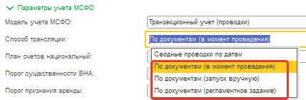
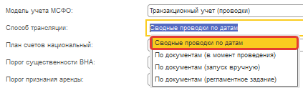
2. ОБЗОР СИСТЕМЫ. Варианты трансляции данных РСБУ в МСФО
Подокументная
трансляция
Сводная
трансляция
Трансляция «проводка в проводку» предполагает максимальную детализацию и расшифровку проводок (документов) НСБУ, т.к. имеет связь проводок МСФО с исходным документом РСБУ, удобен при двойном закрытии.
Трансляция «обороты в обороты» (проводки сводно) исключает излишнюю детализацию для однотипных операций, обороты при трансляции группируются по счетам и субконто за период, чтобы избежать множества однотипных проводок МСФО (напр., при биллинге).
  ⇒ «По документам (в момент проведения)»
  ⇒ «Сводные проводки по датам»

Slide 9
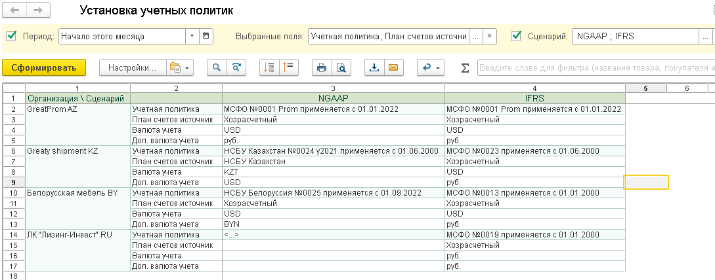
2. НАСТРОЙКА СИСТЕМЫ. УЧЕТНЫЕ ПОЛИТИКИ
Notes:
Учет по различным планам счетов:
по одной организации можно вести одновременно учет по нескольким планам счетов (например, используя национальный план счетов и план счетов МСФО одновременно)
к разным организациям можно применять различные планы счетов в одной учётной системе (например, для разных организаций можно применять различные национальные планы счетов)
Учет по различным учетным политикам позволяет:
вести учет по разным планам счетов
вести учет по различным функциональным валютам
задавать различные параметры объектов учета в каждой учетной политике
задавать различные шаблоны трансляции, применяемые ставки, пороги признания
вести версии учетных политик, применяя их исторически
шаблонизировать применяемые учетные политики
например
у GreatProm AZ ведется учёт сразу по МСФО (РСБУ=МСФО), валюта учёта РСБУ и ФВ – доллары
у Greaty shipment KZ ведется УУ и МСФО, валюта учёта НСБУ – тенге, ФВ МСФО - доллары
у Белорусская мебель BY ведется УУ и МСФО, валюта учёта УУ – доллары, ФВ МСФО – доллары
у Лизинг-инвест RU НСБУ ведется в подсистеме РСБУ, в МСФО ФВ рубли.
9

Slide 10
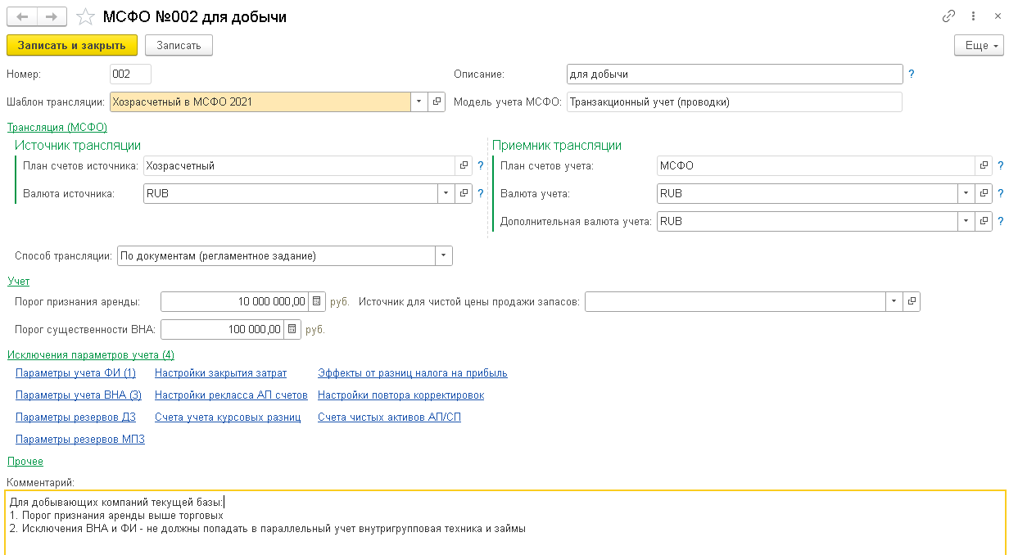
2. НАСТРОЙКА СИСТЕМЫ. КОМПОНЕНТЫ УЧЕТНЫХ ПОЛИТИК
Notes:
Настройка учетной политики в системе.
Учетная политика может устанавливаться одна для нескольких организаций и одном или нескольким сценариям.
Поэтому в ней мы не видим самой организации, сценария, и даты начала применения.
Представление учетной политики формируется из наименования счета учета , порядкового номера политики и (если указано) доп. Описания.
По номеру всегда однозначно можно определить политику.
Основным в учетной политике является указание шаблона трансляции/трансформации.
Шаблон определяет план счетов источник, план счетов учета(приемник) и направление трансляции.
По направлению трансляции определяется модель учета МСФО.
Указываются валюта источника(обычно это валюта регламентированного учета).
Валюта учета(или функциональная валюта МСФО) (может отличаться от валюты источника). Теперь появилась возможность перевода из валюты НСБУ в валюту МСФО «налету» ,при трансляции.
Можно указать доп.валюту учета (валюту предоставления отчетности вышестоящим организациям). Она моет отличаться от валюты учета.
Далее указывается способ трансляции как и раньше указывалось в карточке организации.
При необходимость можно указать пороговые значения в валюте учета для авто заполнения документов.
Исключения на следующем слайде

Slide 11
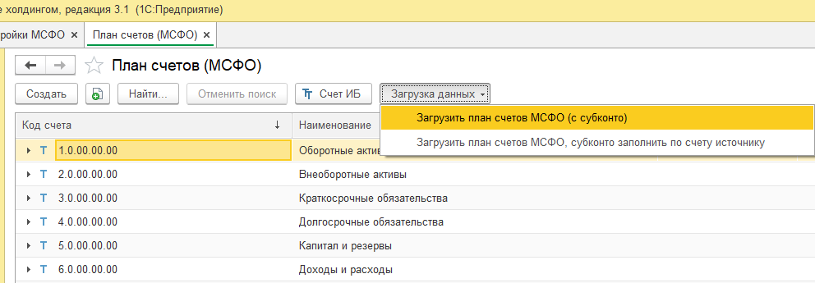
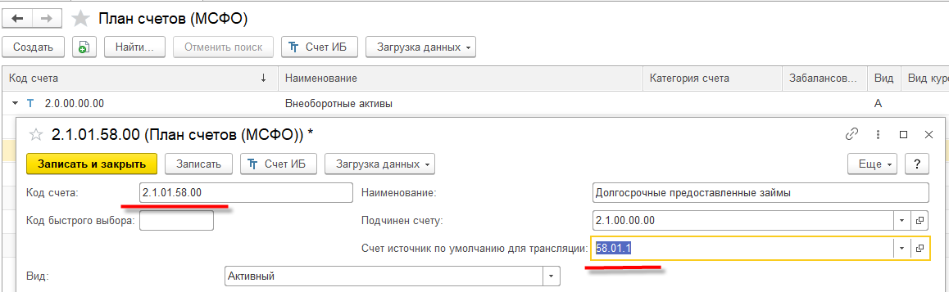
2. НАСТРОЙКА СИСТЕМЫ. БАЗОВЫЕ НАСТРОЙКИ. ЗАГРУЗКА ПЛАНА СЧЕТОВ.
ЗАГРУЗКА ПЛАНА СЧЕТОВ ИЗ ВНЕШНЕГО ФАЙЛА:
при переходе в 1С из другой системы или модели xlsx план счетов можно перенести из табличного документа, (в том числе xlsx) с указанием необходимых аналитик на счетах(субконто) с возможностью дозагрузки и дополнения новыми значениями;
загрузка с указанием счетов источников (аналог счета МСФО в учёте по НСБУ) и перечень аналитик будет взят со счёта источника;
Notes:
Начнем с настроек системы. Перейдём к базовым настройкам - загрузке плана счетов МСФО для консолидации. План счетов возможно загрузить из внешнего документа с указанием счетов и необходимых аналитик, а так же загрузить план счетов с указанием аналитик в соответствии с указанными аналитиками в плане счетов РСБУ.

Slide 12
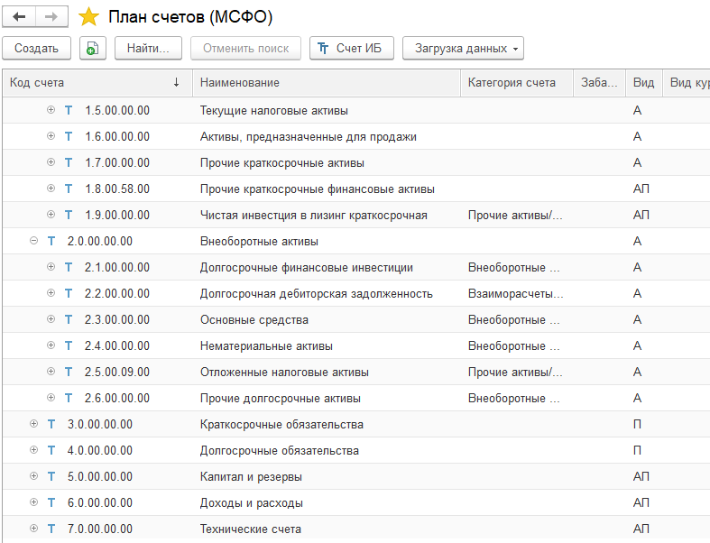
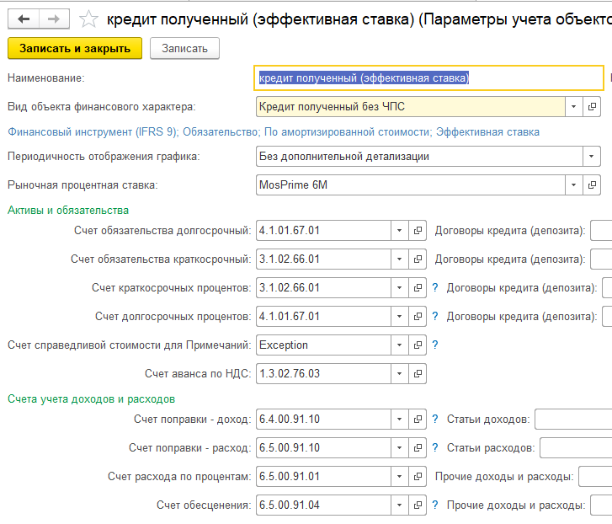
2. НАСТРОЙКА СИСТЕМЫ. ПЛАН СЧЕТОВ МСФО
Названия и номера счетов произвольные
Предусматривает настройки:
  Аналитик (субконто в зависимости от типа счета количество субконто от 2 до 3 на каждом из счетов);
  Признаков: Количественный / Валютный/ Забалансовый / По подразделениям / По направлениям деятельности;
  Виды временной разницы и проч.
Notes:
И ещё немного по Плану счетов. Номера и аналитики плана счетов произвольные, так же в плане счетов можно осуществить настройку видов временных/постоянных разниц, чтобы при расчёте отложенного налога соответствующие данные счетов либо принимались либо не учитывались для расчёта ОНО/ОНА.

Slide 13
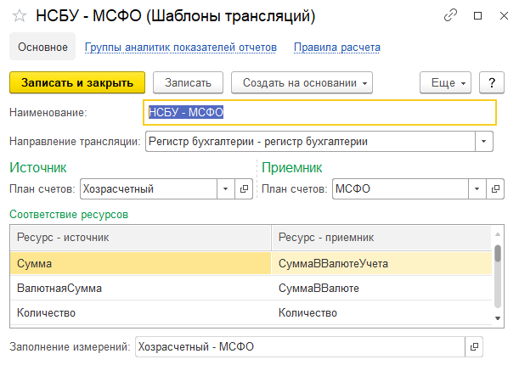
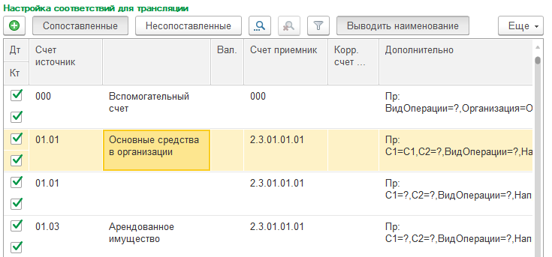
2. НАСТРОЙКА СИСТЕМЫ. НАСТРОЙКА
МЭППИНГА РСБУ → МСФО
Настройка мэппинга счет в счет:
  Отборы по корр. Счетам;
  Отборы по реквизитному составу источника и приемника.
Notes:
Настройка соответствия счетов доступна по полному соответствию счёт в счёт с детализацией до всех субконто, при детальном плане счетов РСБУ возможно использовать при настройке мэппинга только номера счетов без субконто, это значительно ускоряет процесс перехода на программный продукт 1:С.

Slide 14
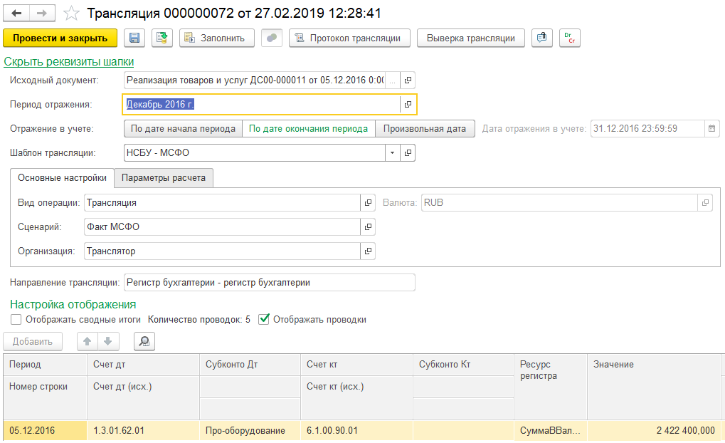
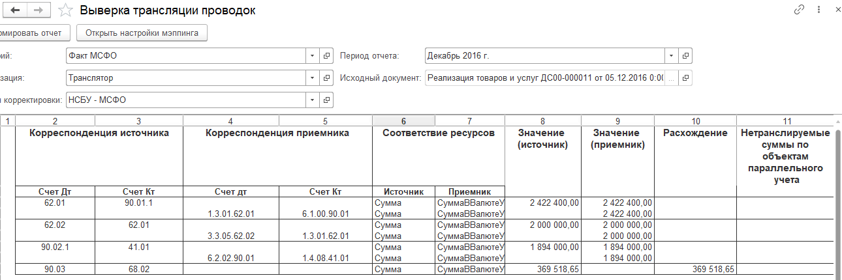
2. НАСТРОЙКА СИСТЕМЫ. ТРАНСЛЯЦИЯ и ВЫВЕРКА
Трансляция проводок по шаблону (мэппингу)
Выверка результатов с помощью специального отчета «Выверка трансляции»
Notes:
После настроек шаблона трансляции перейдем к самой трансляции. По времени проведения трансляция может быть отложенной или в момент проведения документа источника. По детализации подокументной (на каждый документ РСБУ создаётся документ МСФО) либо сводные проводки по датам (создается один документ с суммированными проводками).
При проведении документа трансляции программа по настроенному шаблону формирует проводки МСФО, для проверки полноты и качества оттранслированных в системе предусмотрен отчёт по выверке трансляции, в котором перечислены счета источники, счета приемники и суммы, которые попали в регистр бухгалтерии РСБУ и МСФО.

Slide 15
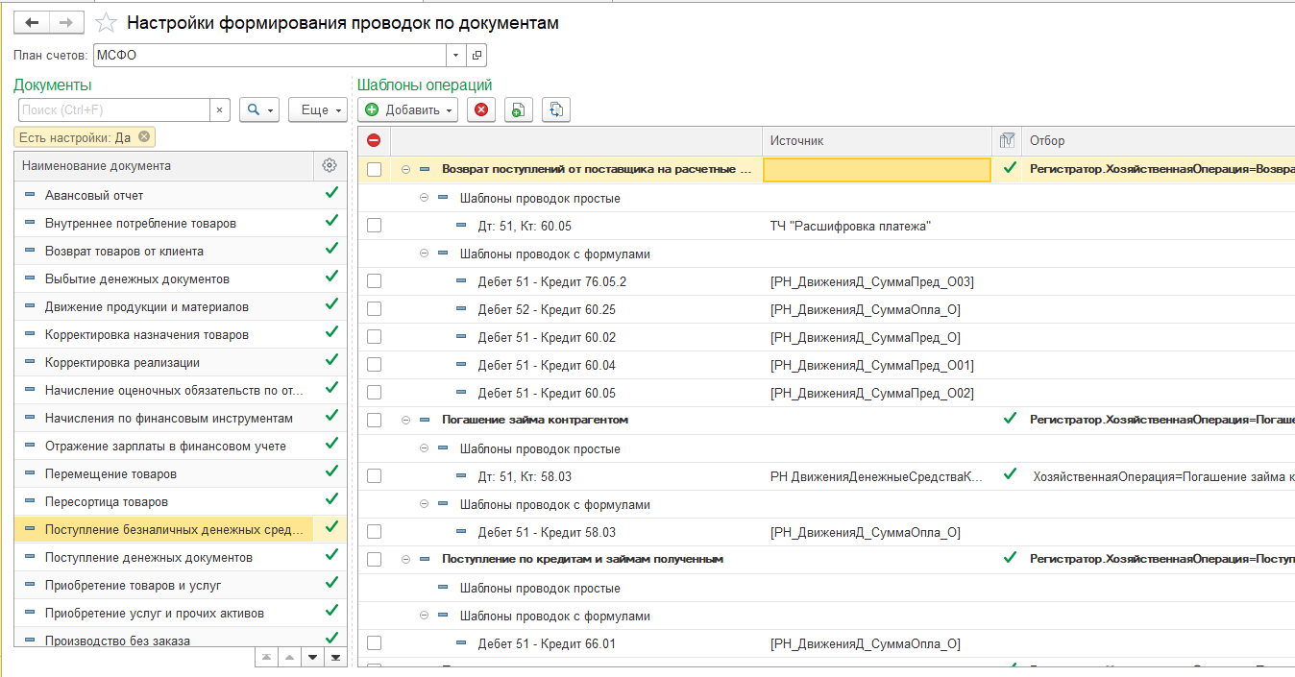
2. НАСТРОЙКА СИСТЕМЫ. ШАБЛОНЫ ФОРМИРОВАНИЯ ПРОВОДОК
Notes:
Эта доработка появилась в версии УХ 3.1 Для обеспечения параллельного учета МСФО в режиме реального времени в системе предусмотрена возможность настройки формирования записей в регистре бухгалтерии МСФО. При проведении первичного документа формируются дополнительные проводки по выбранному плану счетов. Источником данных для формирования проводок могут служить:
Реквизиты шапки документа(например Списание по Р/С).
Реквизиты табличных частей документа.
Наборы записей регистров, для которых документ является регистратором:
регистры бухгалтерии;
регистры накопления;
регистры сведений.

Slide 16




3. МСФО НА УРОВНЕ КОМПАНИИ. ОБЗОР РЕАЛИЗОВАННЫХ КОРРЕКТИРОВОК МСФО В ЧАСТИ ВНЕОБОРОТНЫХ АКТИВОВ
Справедливая стоимость ВНА, ценность использования группы объектов
Информация о параметрах ВНА
Группировка расходов будущих периодов (РБП) по видам
Исходная информация для ввода
Пересчет амортизации пропорционально выработке
Корректировка финансового результата от выбытия
Перенос РБП в НМА, отнесение РБП на затраты
Автоматический расчет
Переоценка, обесценение, внеоборотных активов
МСФО 16
МСФО 38
Автоматизированная процедура
МСФО 36, МСФО 40
Ручной ввод
Notes:
Перейдем к обзору блока работы с областями параллельной оценки, в том числе по внеоборотным активам, где обычно присутствует наибольшее количество расхождений между оценкой РСБУ и МСФО.
Подсистема параллельного учета ОС в 1С УХ позволяет автоматизировать параллельный учет ОС в соответствии с учетным подходом для МСФО. Когда количество инвентарных объектов исчисляется тысячами или десятками тысяч, и стоимость этих объектов отличается от стоимости в РСБУ программа дает огромную экономию трудозатрат, так как избавляет от ручного пересчёта финансового результата от выбытия переоцененных ОС, начисления амортизации по ним.

Slide 17

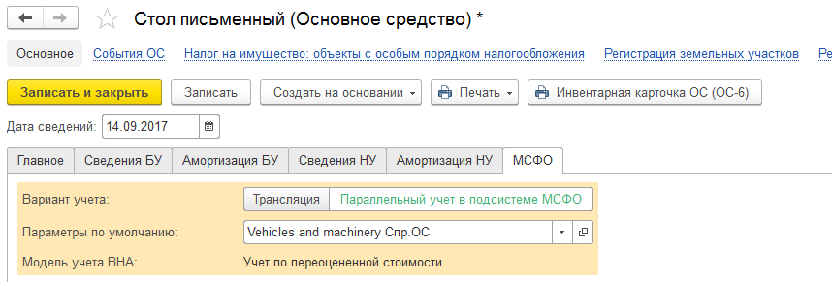
3. МСФО НА УРОВНЕ КОМПАНИИ. ПАРАЛЕЛЬНЫЙ УЧЁТ ПО ВЫБОРОЧНЫМ ОБЪЕКТАМ
Практическая потребность
Реализация в системе
Стоимость мелких объектов, таких как офисное оборудование, инвентарь, как правило, не отличается от РСБУ и данные учета транслируются.
Различия касаются стоимости, даты ввода и способа амортизации зданий, сооружений, дорогостоящего оборудования.
Параметры можно задавать как для групп, так и для отдельных объектов
Параллельный учет
Здания и сооружения
Машины и оборудование
Транспорт
Трансляция
Notes:
В части внеоборотных активов по МСФО предусмотрена собственная классификация ВНА, так как в одну базу для подготовки консолидированной отчетности собираются несколько источников данных из разных баз, в каждой из которых своя нормативно-справочная информация. В результате возможно вести параллельный учет отдельных категорий ВНА или отдельных объектов ВНА, и при этом транслировать остальные объекты ВНА. Именно такой подход и требуется в большинстве случаев на практике. Параллельный учет ведется для зданий, сооружений, крупных дорогостоящих объектов ВНА, независимая оценка которых обоснована. Стоимость мелких объектов ВНА, такие как офисное оборудование, инвентарь, а также транспортные средства в МСФО как правило не отличается от РСБУ и данные учета этих групп ВНА как правило транслируются.

Slide 18
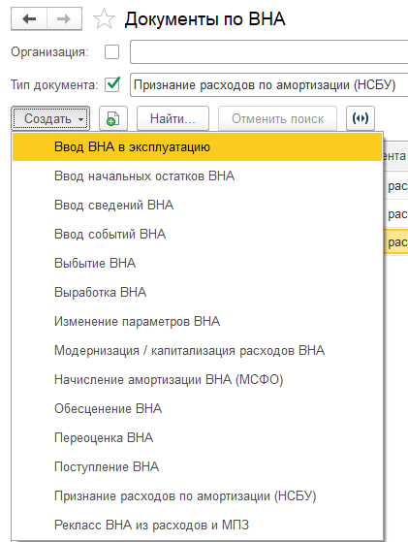
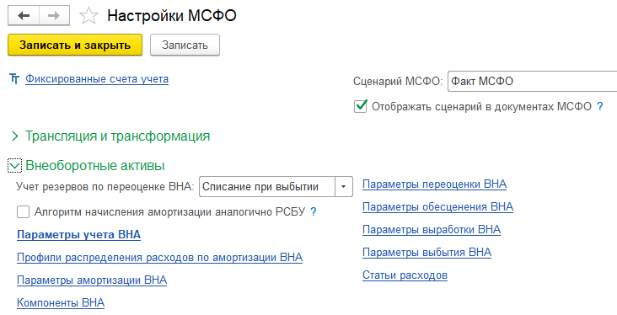
3. МСФО НА УРОВНЕ КОМПАНИИ.
ПАРАЛЛЕЛЬНЫЙ УЧЕТ ВНА
Настройки учета ВНА, в т.ч.:
  Модель учета
  Параметры амортизации
  Параметры переоценки
Документы по ВНА, в т.ч.:
  Ввод событий ВНА
  Ввод остатков
  Поступление
  Амортизация
  Выбытие
Notes:
Параметрическая настройка для объектов параллельного учёта ВНА позволяет обеспечить настройку Модели учёта, Параметры начисления амортизации, Параметры переоценки. Все основные движения объектов ВНА производятся документами(Ввод событий, Ввод остатков, Поступление, Начисление амортизации), что позволяет полностью покрыть все варианты перемещений ОС документами ВНА, без операций.

Slide 19
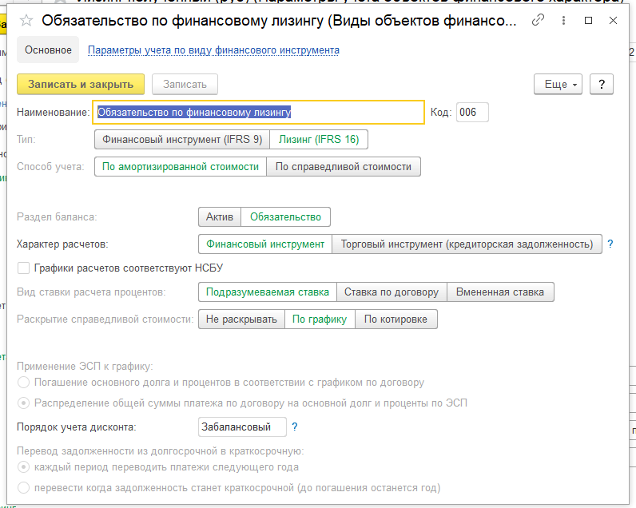
3. МСФО НА УРОВНЕ КОМПАНИИ. КЛЮЧЕВЫЕ ВОЗМОЖНОСТИ ПАРАЛЛЕЛЬНОГО УЧЁТА ФИНАНСОВЫХ ИНСТРУМЕНТОВ.
Начисление дисконта по долгосрочным договорам и его амортизация
Включение расходов (комиссий, страховок и т.п.) в процентную ставку и признание их расходом в течение срока действия договора
Автоматическая переоценка котируемых финансовых инструментов в соответствии с актуальными котировками
Пересчет начислений процентов по эффективной ставке по договорам с отсрочкой выплаты процентов
Перевод задолженности из долгосрочной в краткосрочную по графику, актуализация аналитики интервалов погашения задолженности по месяцам
Поддержка аннуитетных платежей и их распределение на основной долг и проценты
Notes:
Учет ФИ в УХ позволяет проводить следующие операции начисление дисконта по долгосрочным договорам/дебиторской задолженности.
Переоценка котируемых ФИ;
Расчёт кредита по эффективной ставке;
Пересчёт начислений процентов по эффективной ставке по договорам с отсрочкой оплаты;
Поддержка аннуитетных платежей и их распределение на основной долг и проценты;
Перевод задолженности по графику из Краткосрочной в долгосрочную;

Slide 20
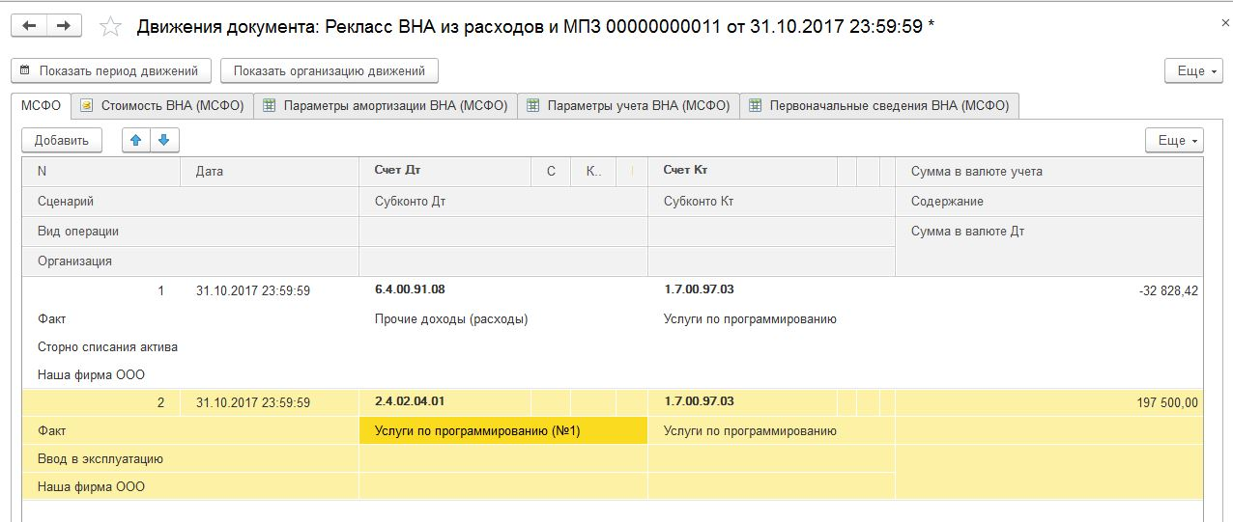
3. МСФО НА УРОВНЕ КОМПАНИИ. ВОЗМОЖНОСТЬ РЕКЛАССИФИКАЦИИ ЗАПАСОВ, РБП ИЛИ ЗАТРАТ В СОСТАВ ОБЪЕКТОВ ПАРАЛЕЛЬНОГО УЧЕТА ВНА.
Функция рекласса РБП в НМА и ОС перенесена в документ «Рекласс ВНА из расходов и МПЗ»
Возможности документа расширены. Программа автоматически сторнирует списания РБП в НСБУ, если данные РБП признаны в МСФО как ОС или НМА
Notes:
Программа позволяет проводить реклассификацию затрат или запасов в состав объектов нематериальных активов или основных средств. Например, восстановить расходы по разработке программных продуктов и капитализировать их в качестве нематериальных активов, или расклассифицировать строительные материалы в состав незавершенного строительства.

Slide 21
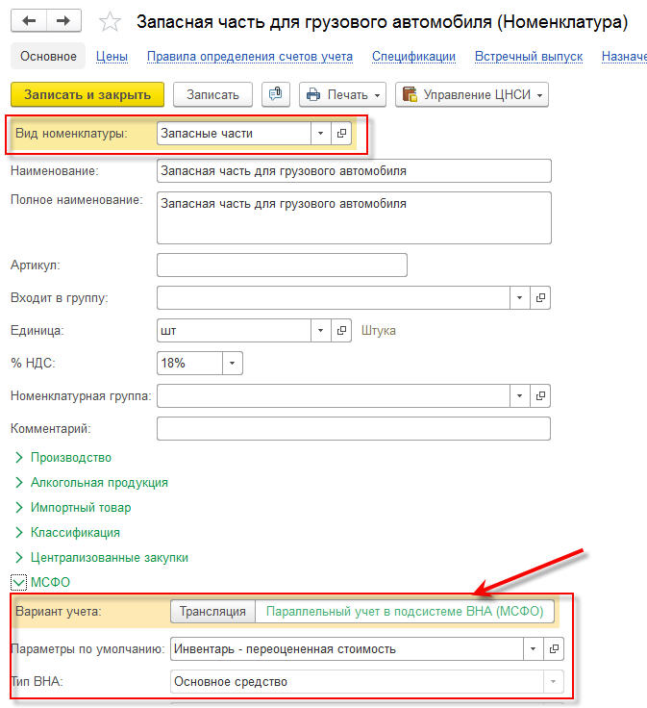
3. МСФО НА УРОВНЕ КОМПАНИИ. ВОЗМОЖНОСТЬ РЕКЛАССИФИКАЦИИ ЗАПАСОВ, РБП ИЛИ ЗАТРАТ В СОСТАВ ОБЪЕКТОВ ПАРАЛЕЛЬНОГО УЧЁТА ВНА.
Объекты номенклатуры, статьи РБП или затраты можно учитывать параллельно в качестве внеоборотных активов
Например, восстановить нематериальный актив из расходов НСБУ
Для этого нужно указать соответствующий вариант учета в карточке объекта номенклатуры или статьи затрат
Notes:
Эта функция была доработана в последних версиях и теперь реклассификация РБП и Запасов осуществляется единым документом. В справочниках учета РБП и номенклатуры можно установить параметр «параллельный учет» для отдельных позиций или групп запасов или статей расходов будущих периодов. При установке этого параметра необходимо выбрать счет учета этих статей в МСФО, класс актива, способ амортизации. Кроме того, программа сторнирует списания по этим статьям в российском учете. Например, РБП были отражены в качестве нематериальных активов в МСФО. При этом в НСБУ данные РБП были списаны в отчетном периоде. Программа сторнирует величину списания, таким образом, в МСФО в учете останется нематериальный актив.

Slide 22
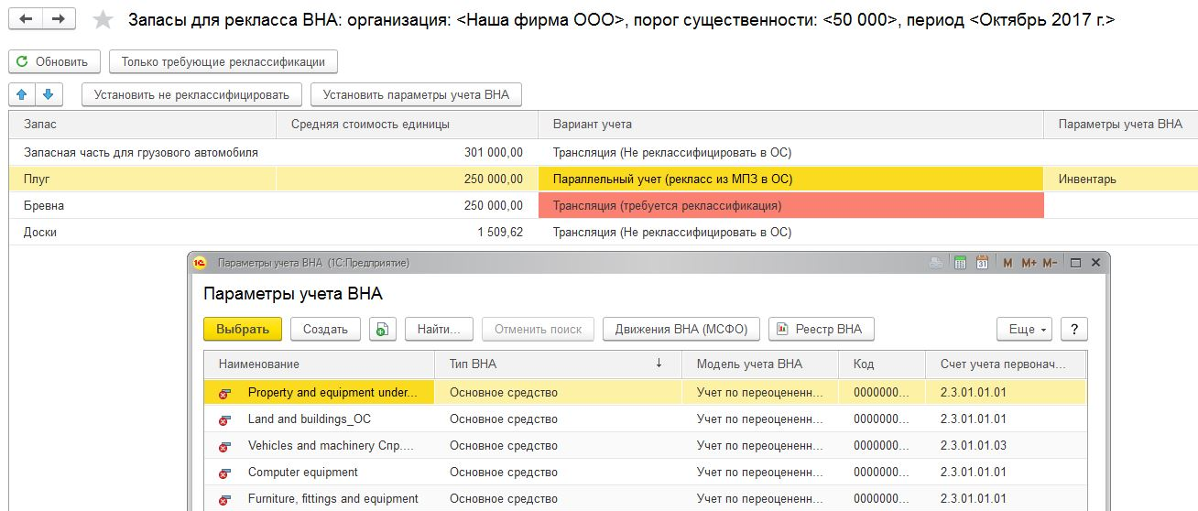
3. РЕКЛАССИФИКАЦИЯ ЗАПАСОВ ВО ВНЕОБОРОТНЫЕ АКТИВЫ ПО ПОРОГУ МАТЕРИАЛЬНОСТИ
Программа автоматически находит все объекты запасов, выше заданного порога материальности, чтобы затем признать их в качестве ОС или НЗС. В карточке объекта номенклатуры можно установить флаг «Не реклассифицировать», чтобы данный объект оставался в качестве запасов, несмотря на превышение порога материальности.
Функцию реклассификации запасов в ОС пользователь может запустить по желанию, если такая процедура требуется. Для каждого объекта номенклатуры, стоимость которого превышает порог материальности необходимо выбрать параметры учета в качестве ОС или НЗС.
Notes:
Улучшена также функция реклассификации запасов во внеоборотные активы по превышении порога материальности. По запросу пользователя программа находит все объекты запасов, которые превышают заданный порог материальности. Для группы таких объектов или для любого отдельно взятого объекта можно установить параметры учета в МСФО – класс актива, счет, способ амортизации. Либо можно исключить объект или группу объектов из списка и не производить с ними действий по реклассификации.

Slide 23
3. МСФО НА УРОВНЕ КОМПАНИИ. ПОДДЕРЖКА IFRS 15 «ДОГОВОРЫ С ПОКУПАТЕЛЯМИ»
Несколько компонентов товаров/услуг в одном договоре
Продан автомобиль с бесплатным сервисным обслуживанием
РСБУ
Единовременная выручка
1 000 000 руб.
МСФО
Разделение на выручку от продажи авто и выручку от услуги по сервису
IFRS 15
Дисконт по долгосрочной задолженности
(50 000) руб.
Отложенный доход/аванс по услугам сервиса
150 000 руб.
Выручка от продажи автомобиля
900 000 руб.
Notes:
Программа сторнирует выручку по РСБУ (в одном периоде) и вместо нее признает выручку по графику (в нескольких периодах по разной номенклатуре), кроме того начисляет дисконт на долгосрочную задолженность, которая образуется за счет отсрочки признания выручки и рассчитывает амортизацию этого дисконта.

Slide 24
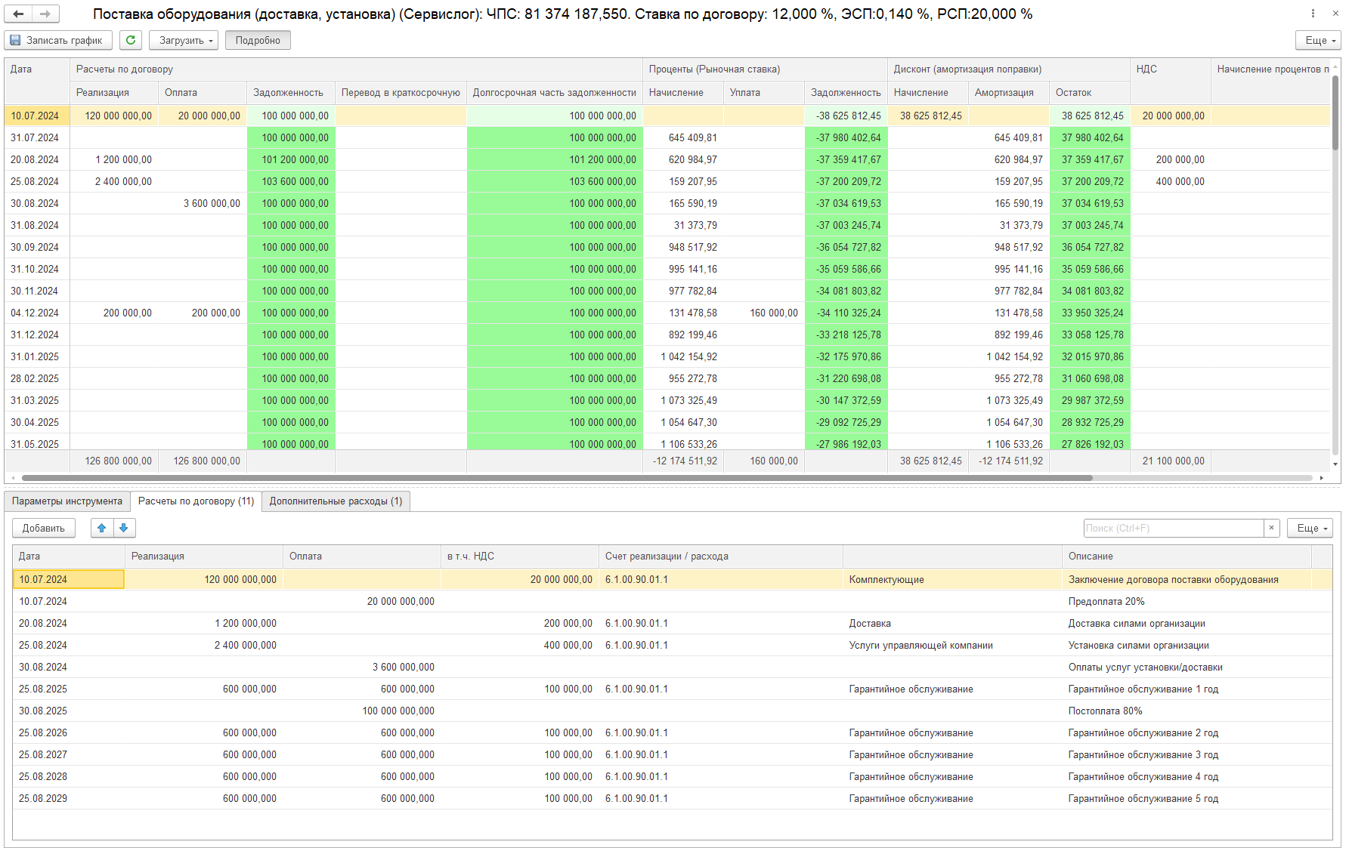
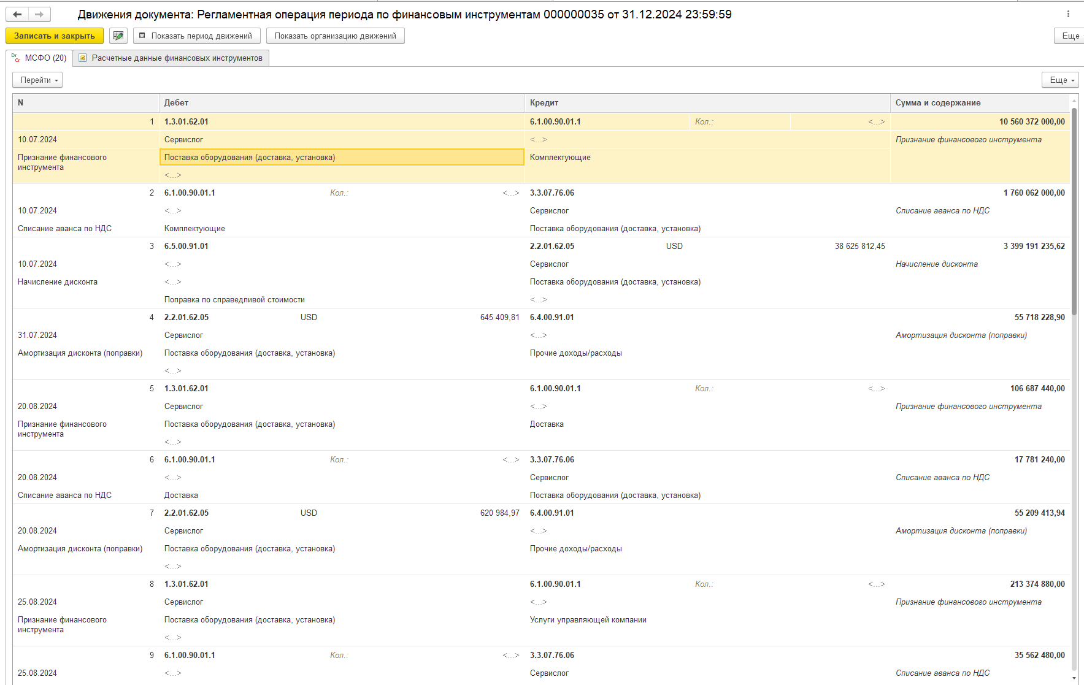
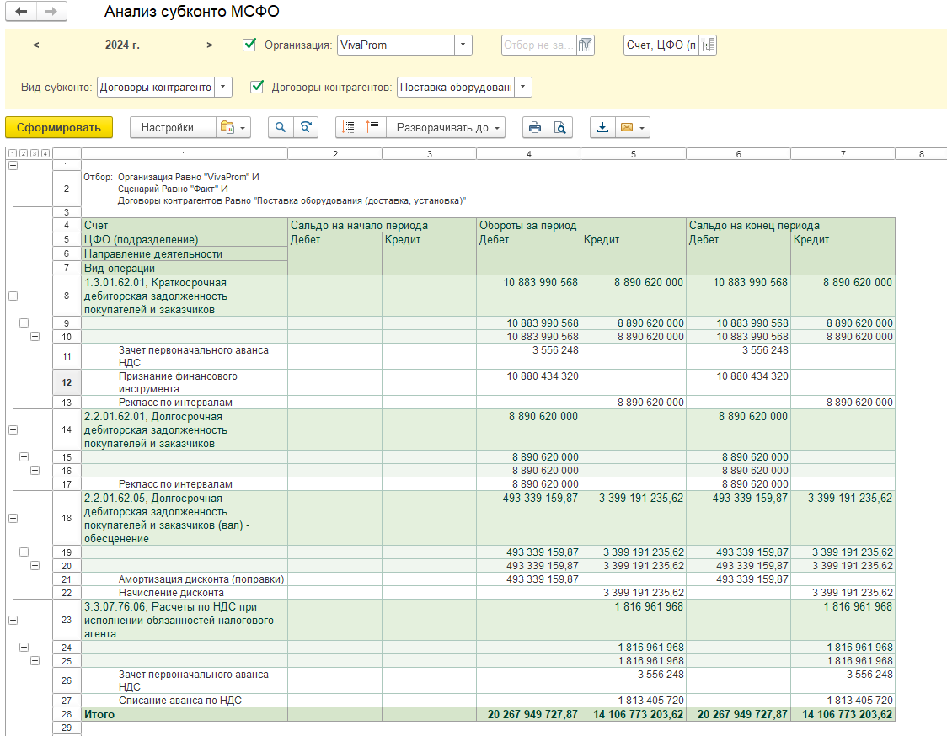
3. МСФО НА УРОВНЕ КОМПАНИИ. ПОДДЕРЖКА IFRS 15 «ДОГОВОРЫ С ПОКУПАТЕЛЯМИ».
Несколько компонентов товаров/услуг в одном договоре
Разделение выручки на компоненты по разной номенклатуре
Разный момент признания доходов по разным компонентам
Возможность свернуть затраты и доход, если он является компенсацией затрат
Признание авансов в отношении одного из компонентов (отложенный доход)
Notes:
Установка параметров учета в МСФО автоматически добавляет договор в перечень договоров, по которым документ «Сторно доходов и расходов РСБУ» сторнирует российские проводки.
Регламентная операция по финансовым инструментам отражает начисление выручки и дебиторской задолженности по графику МСФО (график вводится в документе «Отражение финансовых инструментов по амортизированной стоимости»), при этом сумма выручки РСБУ сторнируется документом «Сторно доходов и расходов РСБУ»
Если в графике МСФО в результате изменения времени признания выручки возникает долгосрочная дебиторская задолженность, то программа начисляет дисконт по такой задолженности и амортизирует его на регулярной основе методом эффективной процентной ставки.

Slide 25
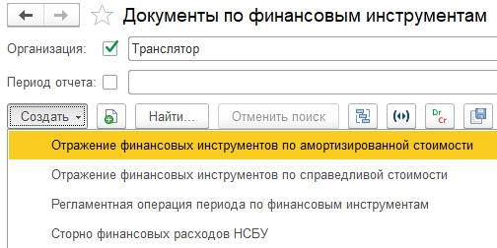
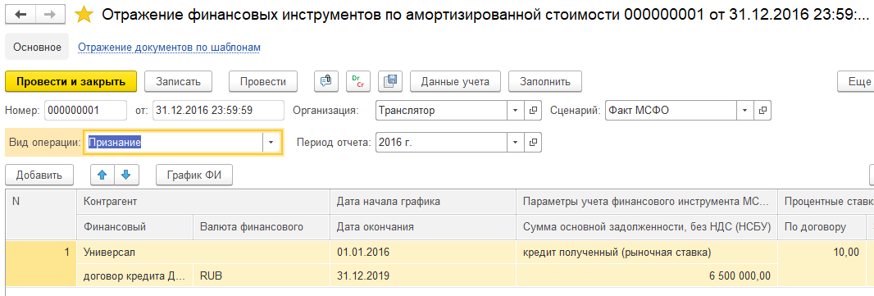
3. УЧЕТ МСФО НА УРОВНЕ КОМПАНИИ.
ПАРАЛЛЕЛЬНЫЙ УЧЕТ ФИ.
Документы параллельного учета ФИ по МСФО:
  Документ формирования и изменения графика начислений (модель по амортизированной стоимости)
  Признание и переоценка ФИ (модель по справедливой стоимости, сравнение с котировками, ПФИ и проч.)
  Регламентная операция по ФИ
Notes:
Для реализации параллельного учёта ФИ предусмотрены отражение ФИ по амортизированной/справедливой стоимости.
Документы по Финансовым инструментам создают графики платежей/начислений, значения котировок для переоцениваемых Ценных Бумаг.
Регламентные операции проводят начисление/списание дисконта и переоценку.

Slide 26
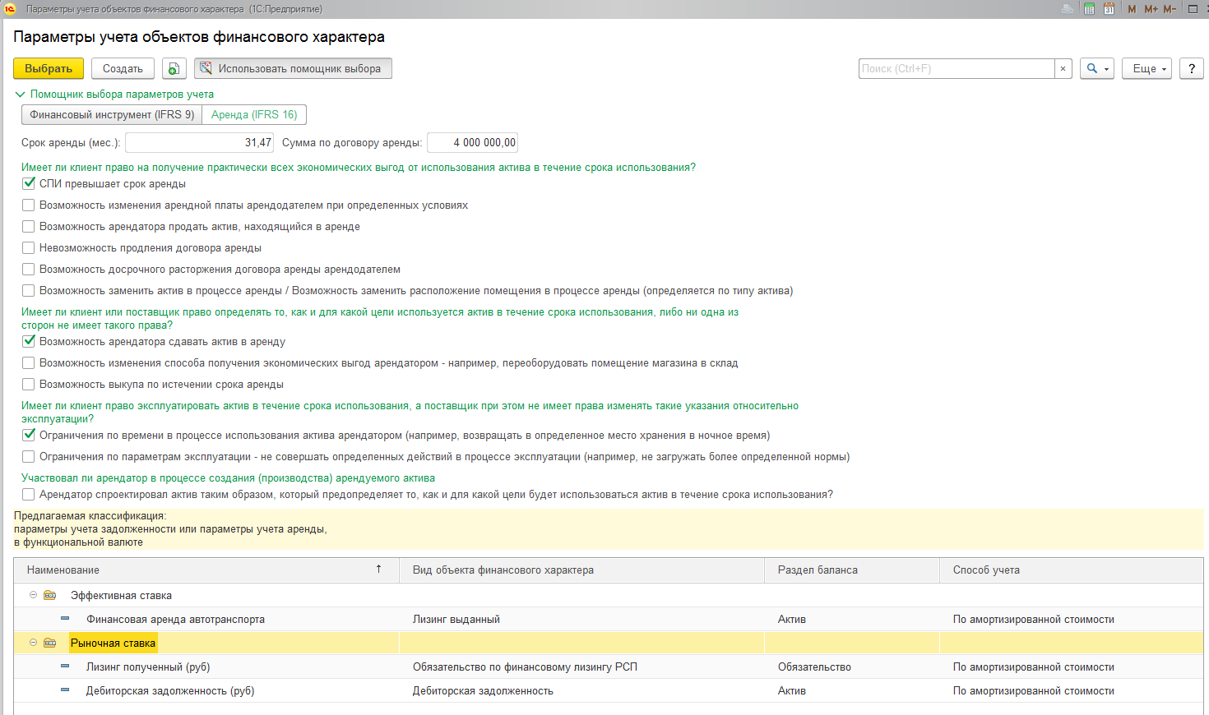
3. МСФО УЧЁТ НА УРОВНЕ КОМПАНИИ.
ПОДДЕРЖКА IFRS 9 и IFRS 16
Мастер классификации договоров аренды и финансовых инструментов
Запоминает ответы пользователя на вопросы чек-листа
Формирует аналитический отчет по сравнению параметров договоров и их классификации в учете
Notes:
Мастер классификации договоров аренды помогает определить, отвечает ли аренда критериям признания по IFRS 16 «Аренда», либо это услуга по предоставлению в пользование/прокат какого-либо объекта. Параметры учета договора в МСФО определяются на основе ответов пользователя на вопросы чек листа. В результате договор признается либо «Арендой» и учитывается по IFRS 16, либо в случае несоответствия критериям признания финансовой аренды признается услугой и учитывается как обычный договор.
Ответы пользователя на вопросы чек листа, параметры учета договора, сумма и срок действия договора заносятся в регистр сведений, на основе которого составляется аналитический отчет по сравнению параметров учета различных договоров. Используя данный аналитический отчет можно оценить эффект перехода с IAS 17 на новый стандарт по аренде IFRS 16, а также выявлять ошибки в классификации договоров путем сравнения их параметров.

Slide 27
3. МСФО УЧЁТ НА УРОВНЕ КОМПАНИИ. ПОДДЕРЖКА IFRS 16 «АРЕНДА»
В долгосрочную аренду получено помещение, арендодатель платит коммунальные платежи
Поле для ввода дополнительных расходов на организацию аренды (расходы риелтору)
Поле для ввода неарендного компонента (коммунальный платеж)
Автоматический расчет стоимости объекта аренды, как чистой приведенной стоимости арендных платежей
IFRS 16
Основное средство = расходы на организацию аренды + приведенная стоимость будущих платежей
Обязательство по аренде – приведенная стоимость будущих платежей
Коммунальные платежи в арендном платеже
Notes:
Рассмотренный на предыдущем слайде пример может быть реализован в типовой версии Управление Холдингом 3.1. В документе «Отражение финансовых инструментов по амортизированной стоимости» в случае выбора параметров учета «Аренда» предусмотрены поля для ввода дополнительных расходов на организацию аренды и суммы неарендного компонента. Дополнительные расходы на организацию аренды увеличивают стоимость арендованного актива, неарендный компонент исключается из суммы минимального арендного платежа. Предусмотрена также кнопка для автоматического расчета стоимости объекта аренды, как чистой приведенной стоимости.

Slide 28
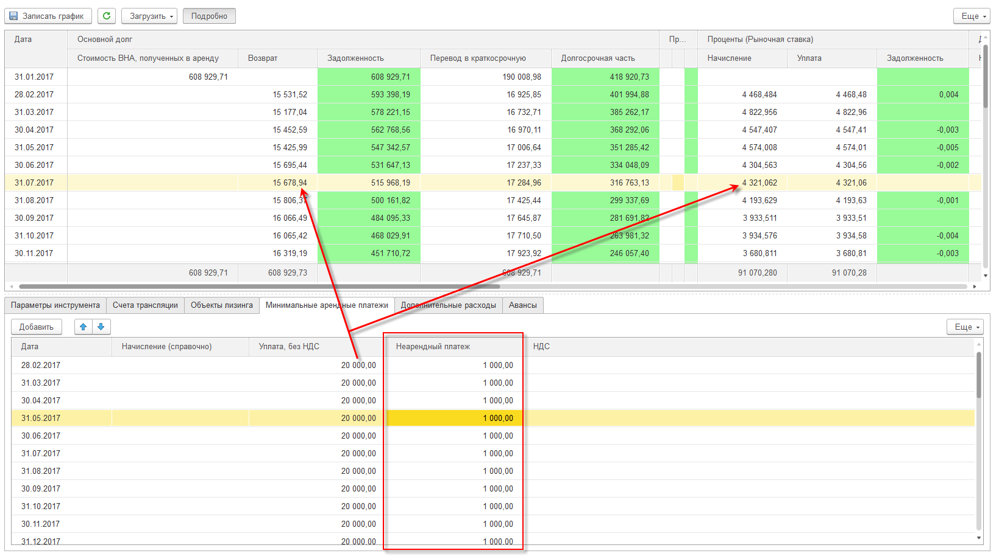
3. МСФО УЧЁТ НА УРОВНЕ КОМПАНИИ. ПОДДЕРЖКА IFRS 16 «АРЕНДА»
Отдельная колонка для ввода неарендного компонента в арендном платежей (например, коммунальных платежей)
Неарендный компонент вычитается из суммы платежа, а остаток распределяется на основной долг и проценты
Notes:
На слайде показано поле ввода неарендного компонента в арендном платеже. Неарендный платеж учитывается как расход периода и не включается в расчет суммы обязательства по аренде. Платеж, за минусом неарендного компонента распределяется на сумму погашения начисленных процентов и сумму погашения обязательства по аренде.

Slide 29
3. МСФО УЧЁТ НА УРОВНЕ КОМПАНИИ. РЕЗЕРВЫ
Резерв под обесценение запасов
по оборачиваемости
NRV-тест (по чистой цене продажи)
сочетание вариантов
Резерв по претензиям (оценочные обязательства)
рассчитывает резерв на основе данных подсистемы претензионно-исковой работы
Резервы под ожидаемые кредитные убытки
начисляет / сторнирует резерв;
учитывает оттранслированный резерв НСБУ
гибкий механизм настройки расчета резерва
сочетание параметров расчета резервов

Slide 30
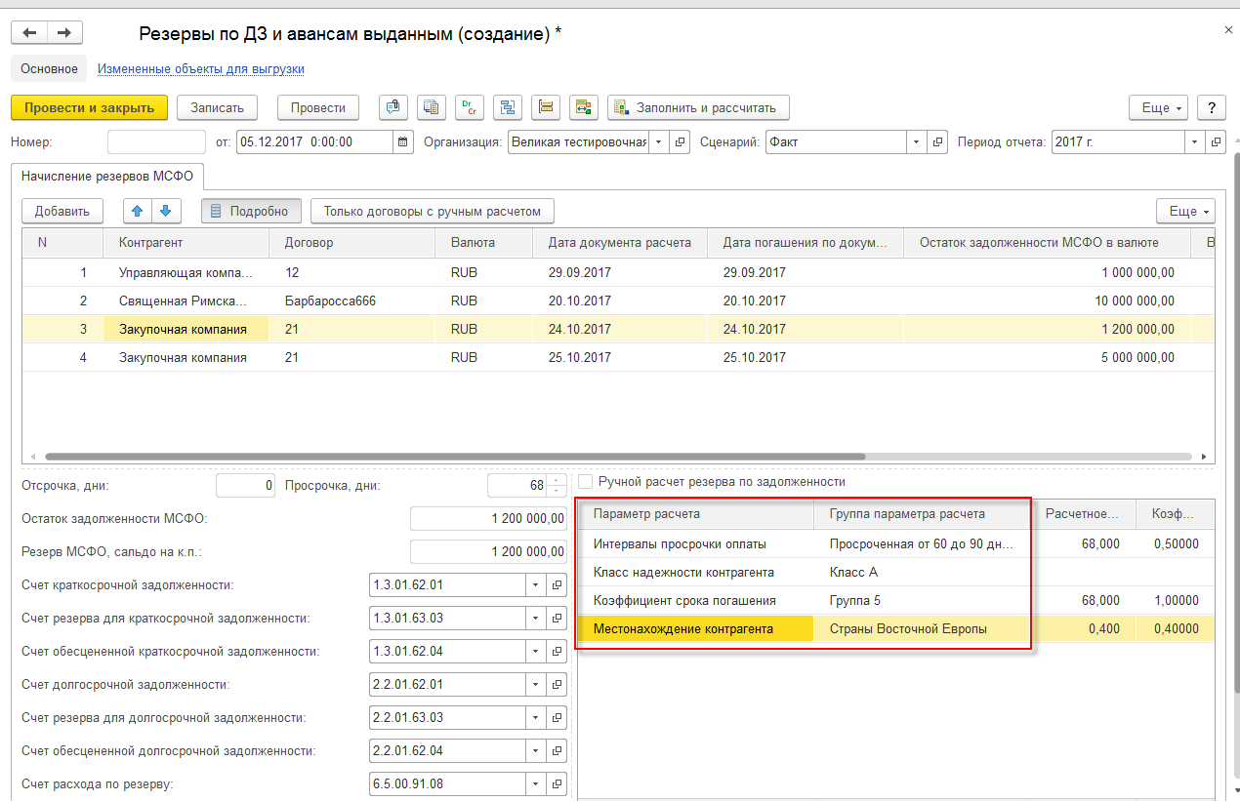
3. МСФО УЧЁТ НА УРОВНЕ КОМПАНИИ. НАЧИСЛЕНИЕ РЕЗЕРВА ПОД ОЖИДАЕМЫЕ КРЕДИТНЫЕ УБЫТКИ IFRS 9
Резерв под ожидаемые кредитные убытки начисляется автоматически в зависимости от набора параметров
Оборачиваемость, Класс надежности, Местоположение,Срок просрочки
Установите % резервирования в зависимости от комбинации параметров
Notes:
Поддержка IFRS 9 по ожидаемым кредитным убыткам позволяет настроить начисления резерва по параметрам на основе класса надежности, региона присутствия, срока просрочки с указанием срока резервирования.

Slide 31
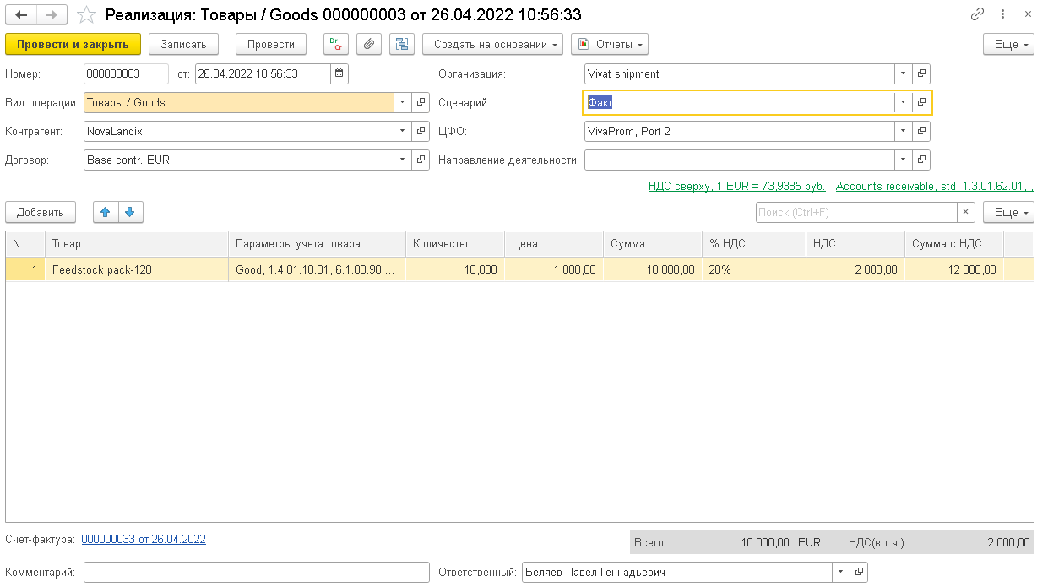
3. МСФО НА УРОВНЕ КОМПАНИИ. ПАРАЛЛЕЛЬНЫЙ УЧЕТ ОБОРОТНЫХ АКТИВОВ.
  Реализация товаров и услуг
  Приобретение товаров и услуг
  Выплаты и поступления денежных средств МСФО
  (в т.ч. загрузка выписок в формате ISO 20022)
  Счет-фактура выданный МСФО
  Счет-фактура полученный МСФО
  Специфика различных юрисдикций:
  Ставки НДС
  Валюты и курсы валют

Slide 32
3. МСФО НА УРОВНЕ КОМПАНИИ. СТАНДАРТНЫЕ ОТЧЁТЫ
Реализация процесса в системе
Использование:
Наличие стандартных отчётов для проверки корректности сделанных МСФО корректировок и корректности оттранслированных данных НСБУ;
Использование общеизвестных форм отчётов (ОСВ, ОСВ по счёту, Анализ счёта, Журнал проводок);
Drill down с помощью стандартных отчетов до документа регистратора МСФО.
Регистр бухгалтерии РСБУ
Регистр бухгалтерии МСФО
Трансляция
Стандартные отчёты(ОСВ, ОСВ по счёту, анализ счёта, карточка)
Документ регистратор МСФО
Документ РСБУ

Slide 33
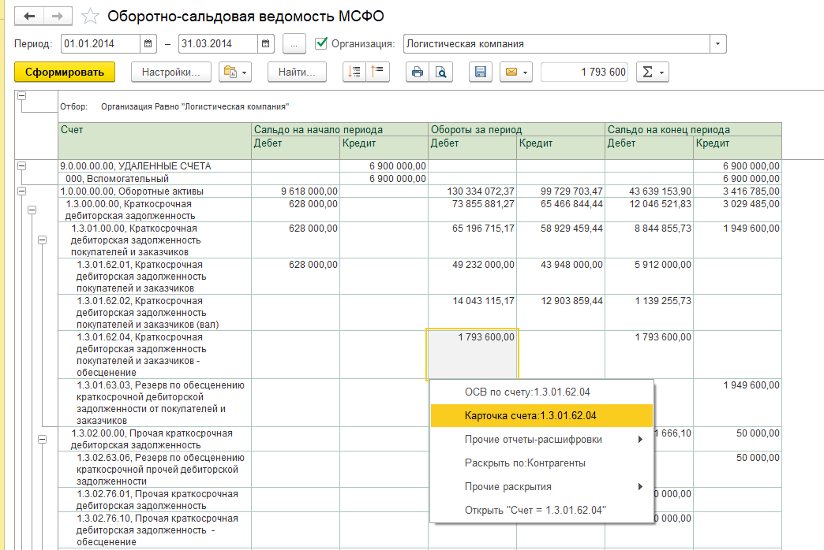
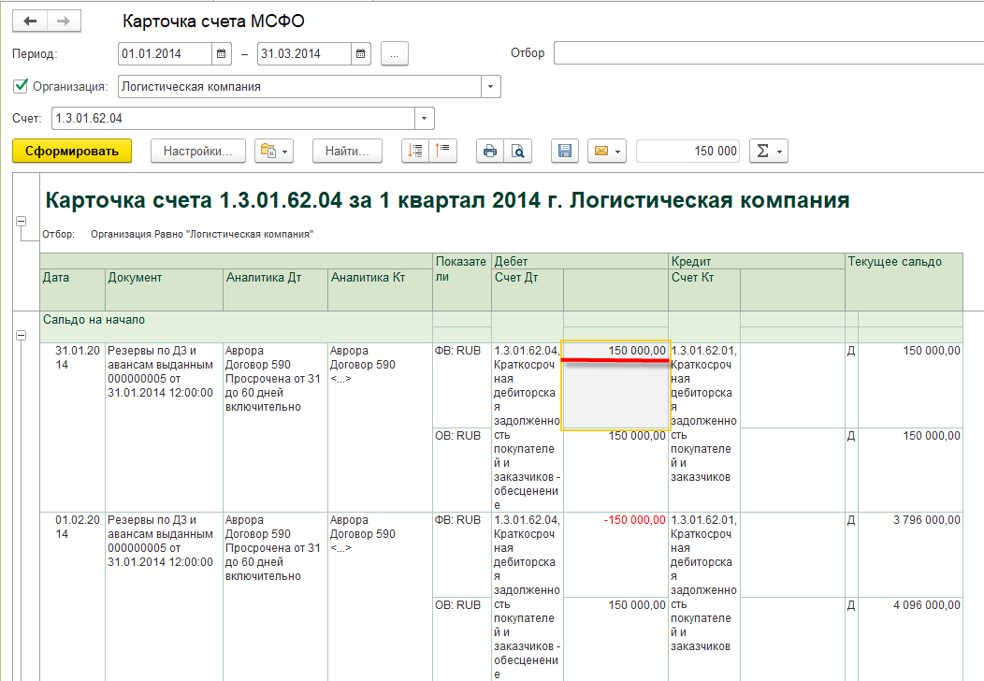
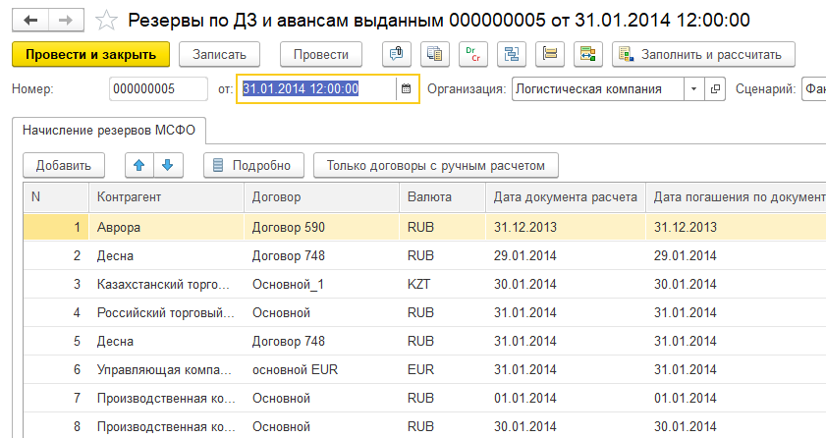
3. МСФО УЧЁТ НА УРОВНЕ КОМПАНИИ. СТАНДАРТНЫЕ ОТЧЁТЫ.
Из каждого стандартного отчёта возможно дойти до документа регистратора.
Notes:
Дополнительно хочется рассказать о функционале стандартных отчётов, которые позволяют из стандартных бухгалтерских отчетов ОСВ, ОСВ по счёту, доходить до документа, чтобы в кратчайшие сроки найти ошибку.

Slide 34
3. МСФО УЧЁТ НА УРОВНЕ КОМПАНИИ. СЕБЕСТОИМОСТЬ
Корректировка затрат по МСФО и финансового результата
Пропорционально оттранслированным оборотам НСБУ(по умолчанию, без настроек)
Пропорционально оборотам НСБУ с уточнением(например, списать амортизацию МСФО в пропорциях выпуска)
Настройка специальной базы распределения (запросом или заполняемой вручную таблицей)
Название
Давно выяснено, что при оценке дизайна и композиции читаемый текст мешает сосредоточиться.
Но он помогает выделить визуальные элементы в документе или презентации, например текст или шрифт.
Корректировка стоимости ВНА
для ВНА (с вариантом учета «трансляция»), на основе корректировок стоимости ВНА в МСФО
корректировки: начисления амортизации, выбытия стоимости.
Корректировка стоимости запасов
корректировка запасов на всех складах (в том числе на складах выпуска);
корректировки по ФИФО или по средней в зависимости от настроек счета

Slide 35
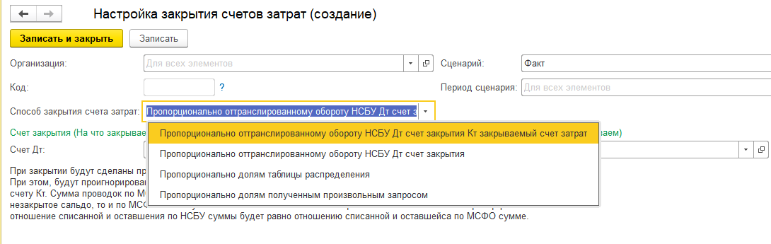
3. МСФО УЧЁТ НА УРОВНЕ КОМПАНИИ. РАСЧЁТ СЕБЕСТОИМОСТИ В РАМКАХ СТАНДАРТНОГО ЗАКРЫТИЯ
Способы списания затрат на затраты отчётного периода:
Пропорционально сумме транслированных НСБУ затрат и признанных расходами периода по отдельному счёту источнику НСБУ;
Пропорционально сумме всех транслированных НСБУ затрат и признанных расходами периода;
Пропорционально долям, заданным таблицей (табличным документом);
Пропорциально долям, рассчитанным из учётных данных собственным запросом.
Notes:
В рамках закрытия периода для расчёта себестоимости в системе предусмотрены настройки закрытия затратных счетов и включению их в себестоимость соответствующими типами:
Пропорционально оттранслированному обороту НСБУ или признание затрат пропорционально оттранслированному обороту с российских счетов в Кт закрываемого счёта;
Пропорционально оттранслированному обороту НСБУ Дт счёта закрытия;
Можно так же задать пропорцию распределения пропорционально долям таблицы или пропорции, полученной произвольным запросом.

Slide 36
3. МСФО УЧЁТ НА УРОВНЕ КОМПАНИИ. ОТЛОЖЕННЫЕ НАЛОГИ
Задание налоговых ставок в учетной политике – изменения ставок, различные ставки по юрисдикциям и организациям
Варианты расчета налоговых разниц
от данных БУ:
  разницы БУ-НУ транслируется
  расчет разницы БУ-МСФО
от данных НУ:
  разницы БУ-НУ не транслируются
  расчет разницы НУ-МСФО
Выделение / исключение корректировок МСФО из расчета (например, по видам операций “Рекласс”)
Расчет ОНА/ОНО на индивидуальном и консолидированном уровнях, в том числе по различным периметрам
36

Slide 37
3. МСФО УЧЁТ НА УРОВНЕ КОМПАНИИ. БЫСТРОЕ ЗАКРЫТИЕ И ТРИ СПОСОБА ВЫВОДА НАЧИСЛЕНИЙ.
Октябрь
Ноябрь
Декабрь
Нет документов, но расход заложен в бюджете
(бюджет: заявка на операцию)
Первичные документы поступили
Первичные документы поступили
Нет
Да
2
Да
Документы по ВГО-транзакции еще не поступили, есть только скан-копии
(мастер урегулирования на портале сверки ВГО)
3
Нет
3
План не выполнен, документы не поступят вовсе
Сторнируем Accrual и проводим факт
Сторнируем Accrual
3
4
Регулярный расход, не поступили документы
(операция начисления)
Начисляем Accrual
Оставляем Accrual в отчетности
Да
Нет
1
2
4
2
37
Notes:
Расчет себестоимости поддерживает быстрое закрытие, когда отчетный период в МСФО закрывается раньше, чем в РСБУ. В рамках программного продукта 1С:УХ реализовать быстрое закрытие позволяют такие инструменты как портал сверки ВГО и документы по работе с начислениями.
Итак, если какой-либо расход с высокой вероятностью прогнозируется в отчетном периоде, однако первичные документы в отношении данного расхода еще не поступили, его можно отразить в МСФО при помощи операции начисления. Если этот расход запланирован в бюджете – то начисление можно ввести как заявку на операцию – в это случае сумма начисления, статья затрат и другие параметры будут взяты из бюджета.
Часто начисления приходится делать в отношении внутригрупповых операций – например, если одно из дочерних обществ, входящих в группу своевременно не отразило операцию или отразило ее в другом отчетном периоде. В этом случае такие начисления можно делать автоматически в рамках сверки внутригрупповых расчетов. Во всех остальных случаях начисления вводятся в виде ручных операций.

Slide 38
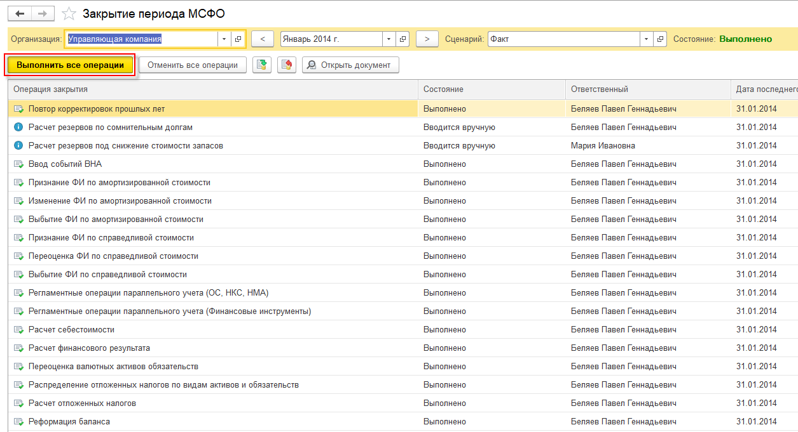
3. МСФО УЧЁТ НА УРОВНЕ КОМПАНИИ. ЗАКРЫТИЕ ПЕРИОДА.
Закрытие периода производится по отдельным секциям;
Доступно групповое проведение документов по всем секциям по кнопке «Выполнить все операции».
Notes:
Закрытие периода в системе осуществляется отдельно по каждому из документов, так же доступно групповое проведение документов по команде «Выполнить все операции», что позволяет проводить закрытие нажатием одной волшебной кнопки «Выполнить все операции».

Slide 39

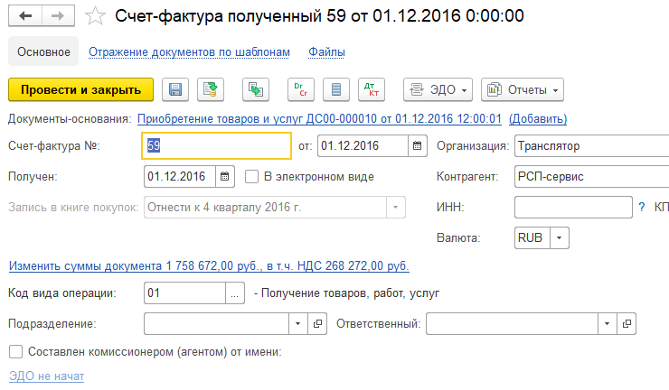
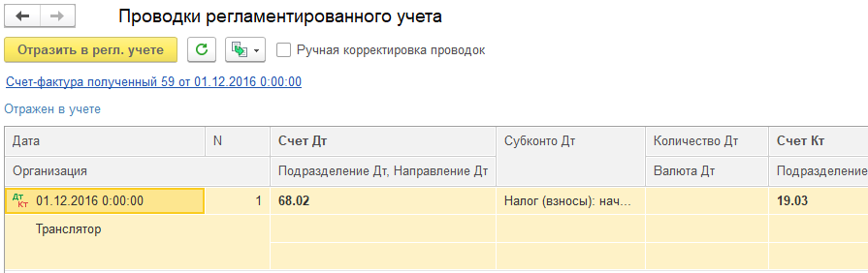
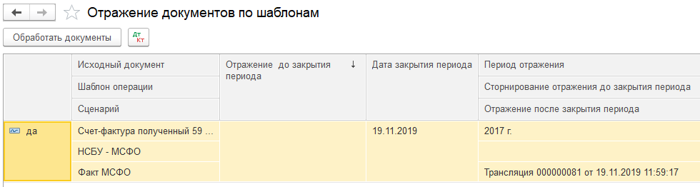
3. МСФО УЧЁТ НА УРОВНЕ КОМПАНИИ.
ДВОЙНОЕ ЗАКРЫТИЕ
Опер. учет
РСБУ / НУ (предвар.)
РСБУ / НУ (финальн.)
МСФО
РСБУ
РСБУ
Проведение в следующий период МСФО
Отчетный период
НУ
НУ
МСФО
5 р/д
8 р/д
20 р/д
Отсечение для целей МСФО
Отсечение для целей РСБУ/НУ
Notes:
В программе предусмотрена возможность двойного закрытия так как бухгалтерские записи в период прохождения отчётного периода меняются очень быстро, поэтому чтобы получить предварительные данные консолидированной отчетности МСФО(из-за сжатых сроков) возможно провести плановое закрытие после отчетной даты и подготовить МСФО отчетность на основе их, а последующие дополнительные проводки провести уже в следующем отчетном периоде. В отражении документов по шаблонам.

Slide 40
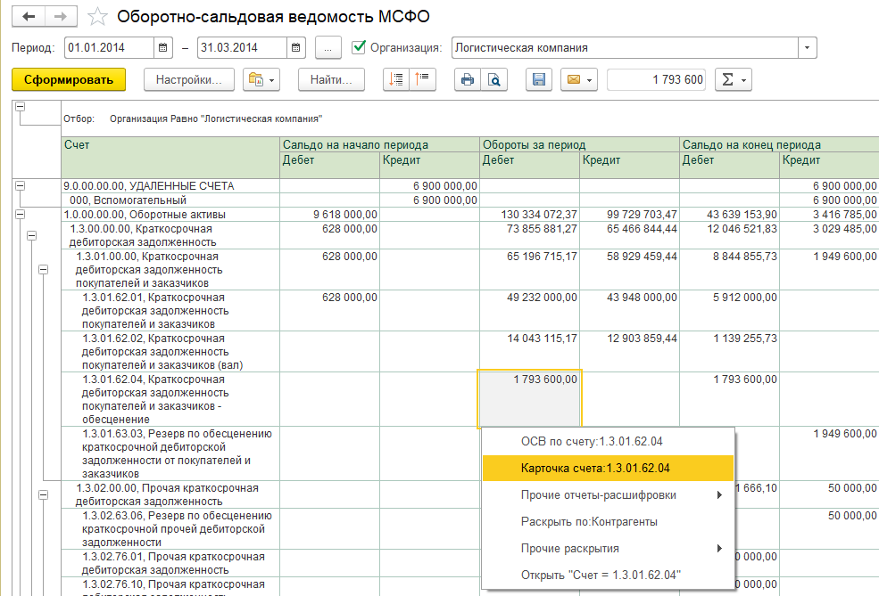
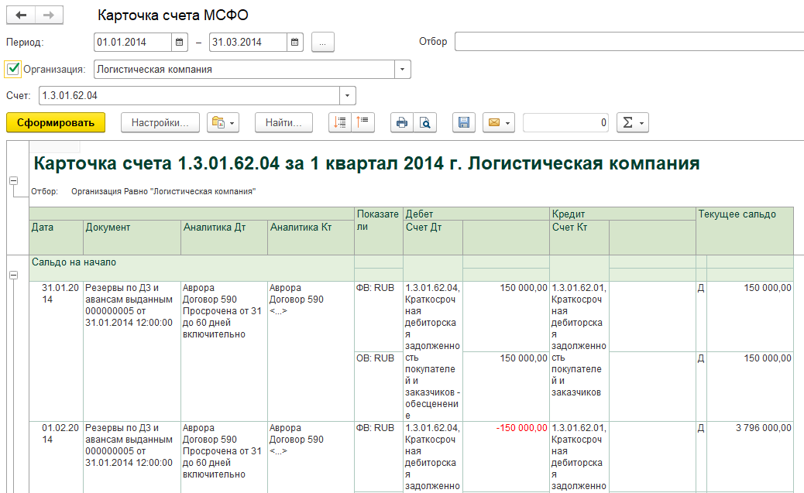
3. МСФО УЧЁТ НА УРОВНЕ КОМПАНИИ. DRILL-DOWN ДО ДОКУМЕНТА-РЕГИСТРАТОРА
Стандартные бухгалтерские отчеты по МСФО:
  ОСВ (МСФО)
    ОСВ по счету (МСФО)
        Карточка счета (МСФО)
Notes:
В системе реализован блок стандартных отчетов, которые позволяют обычному пользователю из ОСВ и любого другого отчёта дойти до документа основания. Это значительно сокращает время на поиск возможных неточностей/расхождений.

Slide 41
4. КОНСОЛИДАЦИЯ ОТЧЁТНОСТИ. ПРОЦЕСС КОНСОЛИДАЦИИ ОТЧЕТНОСТИ МСФО В 1C УХ
Портал сверки ВГО
Элиминация ВГО, вкл. НРП
Консолидационные поправки на элиминирующей компании
1С:УХ
АОСВ
МСФО
Данные МСФО
правила сбора данных
Пакет форм консолидированной отчетности
МСФО
Данные МСФО из других учётных систем
Загрузка данных
компаний
Сверка и
Элиминация ВГО
Элиминация
инвестиций
Расчет НДУ
Гудвила
Сбор отчетности
Notes:
По основным настройкам: Периметр, План счетов, Трансляция на этом всё. Основные этапы консолидации отчетности – загрузка данных из других систем, сверка и элиминация ВГО, Элиминация инвестиций, Расчёт НДУ и Гудвила и далее Сбор Отчетности.

Slide 42
Метод полной консолидации
  соответствует требованиям п.B86
  IFRS 10 «Консолидированная финансовая отчетность».
Элиминация
Дебиторская задолженность vs Кредиторской задолженности
Выручка vs Себестоимости (услуги)
НРП по Запасам и ОС
Корректировки, возникшие при урегулировании расхождений по ВГО операциям
Гудвилл
Элиминация Капитала vs Инвестиций с расчетом величины Гудвилл
Неконтролирующая доля участия
выделение в отчетности доли финансового результата
и уставного капитала, относящегося к NCI
Валюта представления
Пересчет в валюту представления осуществляется по IAS 21
выделение трансляционного резерва

Slide 43

4. КОНСОЛИДАЦИЯ. ВАРИАНТЫ ЭЛИМИНАЦИИ
По проводкам МСФО (текущей базы)
самая точная
  Компании группы в текущей базе
  По-документная трансляция
  По-документная элиминация
  НРП по документам с помощью элиминирующей корректировки стоимости запасов, затрат и ВНА
Простая элиминация
(по показателям)
самая простая
Гибкий конструктор элиминации и сверки ВГО
  Исключение показателей отчетных форм
  Данные внешних систем и текущей базы
  Дебиторская задолженность vs Кредиторской задолженности
  Выручка vs Себестоимость(услуги)
  НРП по Запасам и ОС(сообщенная себестоимость или нормативная маржа)
  Показатели отчетности
  Портал сверки ВГО
  Данные внешних систем и текущей базы
43

Slide 44
4. КОНСОЛИДАЦИЯ. ПЕРИМЕТРЫ КОНСОЛИДАЦИИ
Варианты ведения периметра:
Без указания долей участия(100% владения)
С указанием эффективных долей участия и степени контроля
С расчетом эффективных долей участия по документам поступления/выбытия инвестиций
Возможные варианты периметров:
Компания с ЦФО (компания состоит из ЦФО)
Холдинг (состоит из материнской и дочек)
Холдинг с субхолдингами (холдинг = материнская + дочерние субхолдинги, которые в свою очередь состоят из материнских с дочками (для головной материнской - внучки)
Несколько периметров под разных потребителей одновременно
Комбинация выше перечисленных
Notes:
Подсистема периметров консолидации используется в других блоков УХ: бюджетирование, КИК, НМ, казначейство, корпоративная отчетность.
Варианты ведения периметра по степени детализации владения.
Без указания долей участия(100% владения)
С указанием эффективных долей участия и степени контроля
С расчетом эффективных долей участия по документам поступления/выбытия инвестиций
Возможные варианты периметров
Компания с ЦФО (компания состоит из ЦФО) – консолидация подчиненных ЦФО
Холдинг (состоит из материнской и дочек) – простой холдинг с дочками
Холдинг с субхолдингами (холдинг = МК + СХ, СХ=МК СХ + дочки СХ) – для холдинга важна отчетность субхолдингов
Несколько периметров под разных потребителей ОДНОВРЕМЕННО – для разных потребителей отчетности важны разные периметры со своими конс.корректировками( на уровне холдинга). Например инвестору, в банк, регулятору(на биржу, в ЦБ РФ)
Комбинация выше перечисленных – например можно вести одновременно консолидацию субхолдингов и консолидацию плоским списком всех конечных дочек
44

Slide 45
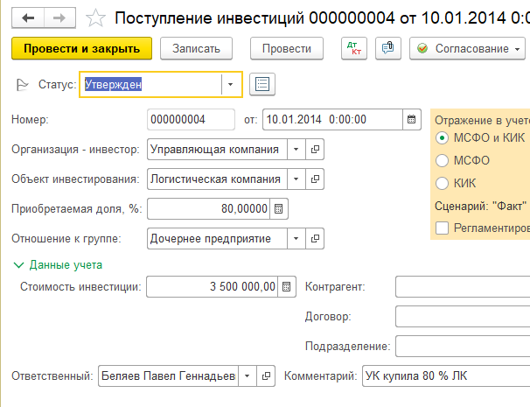
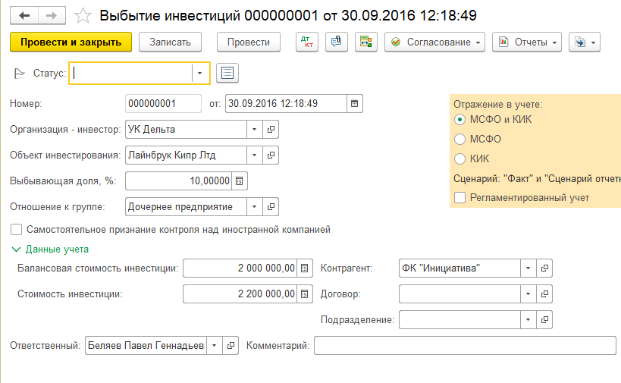
4. КОНСОЛИДАЦИЯ. ПОСТРОЕНИЕ ПЕРИМЕТРА ЧЕРЕЗ ОПЕРАЦИИ С ИНВЕСТИЦИЯМИ
Построение периметра консолидации с помощью документов поступление/выбытие инвестиций
Notes:
Подготовка консолидированной отчётности начинается с определения периметра, в У Х периметр консолидации формируют данные записей документов по движению инвестиций. На слайде представлены документы по поступлению и выбытию инвестиций, которые формируют движение инвестиций, для формирования периметра группы.

Slide 46
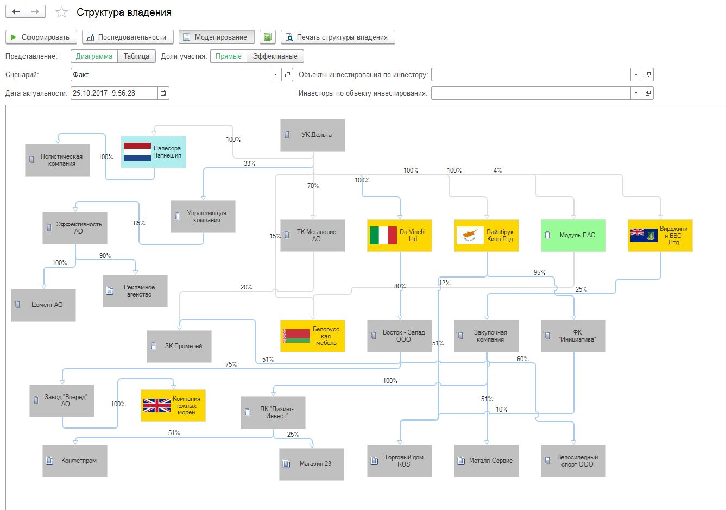
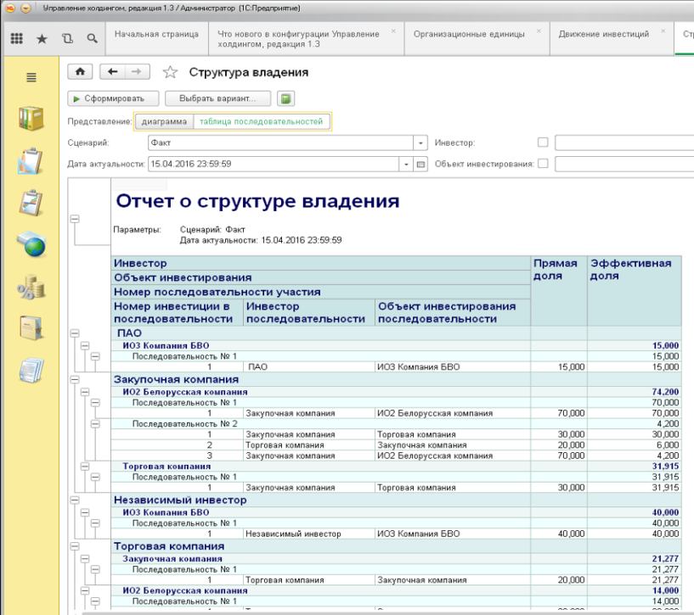
4. КОНСОЛИДАЦИЯ. КОНСОЛИДАЦИЯ ДАННЫХ: ПЕРИМЕТР КОНСОЛИДАЦИИ И ЕГО ИЗМЕНЕНИЕ
  В 1С.УХ автоматически рассчитывается эффективная доля участия для периметра компаний, включающего элементы косвенного и перекрестного владения
Notes:
Периметр холдинга также возможно сформировать в подсистеме «Корпоративные налоги» в отчете «Структура владения». На основании проведенных документов для пользователя формируется Схема/Таблица с периметром. Так же эти данные используются подсистемой управления корпоративными налогами обеспечивают минимизацию налоговых рисков за счет ведения структуры владения холдингом. На слайде приведен пример структуры холдинга с элементами прямого и перекрестного владения. Программа формирует графическую схему структуры владения, рассчитывает эффективные доли, определяет контролируемые иностранные компании и производит подготовку уведомлений о приобретении, изменении долей и прекращении участия в контролируемых иностранных компаниях в автоматизированном режиме.

Slide 47
4. КОНСОЛИДАЦИЯ ОТЧЁТНОСТИ. ЗАГРУЗКА, СВЕРКА, УРЕГУЛИРОВАНИЕ ДАННЫХ ВГО.
Первичная загрузка данных по ВГО
Сверка и ввод комментариев
Повторная загрузка уточненных данных по ВГО
Анализ отчета «Ход сверки»
Автоматический импорт или ручной ввод данных в формы сбора данных о ВГО
Ввод комментариев по возникшим расхождениям в «Портале сверки ВГО»
Корректировка введенных данных в формах сбора данных о ВГО и перерасчет расхождений
Сводный анализ всех расхождений в разрезе контрагентов и счетов в одном отчете
Notes:
Для прохождения всех этапов сверки в системе предусмотрены автоматический и ручной импорт данных о внутригрупповых операциях, заполнение комментариев для последующего урегулирования, последующий пересчёт откорректированных значений, для обобщения хода сверки предусмотрен сводный анализ всех расхождений.

Slide 48
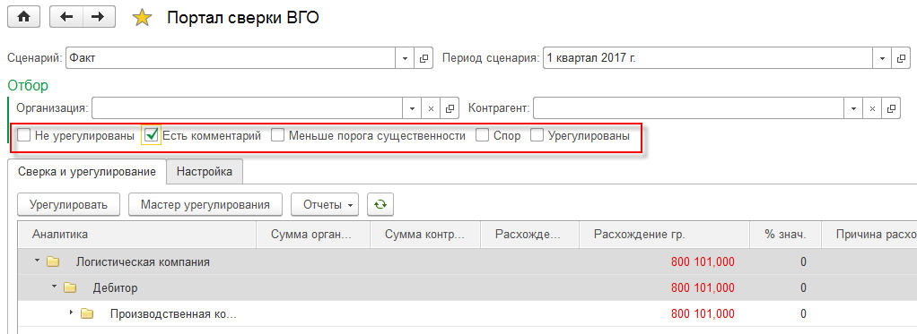
4. КОНСОЛИДАЦИЯ ОТЧЁТНОСТИ. ПОРТАЛ СВЕРКИ ВГО.
В портале сверки ВГО предусмотрены фильтры, позволяющие делать отбор расхождений по определенным условиям
Можно вывести расхождения, которые не прокомментированы и при этом выше определенного порога
Можно отобразить расхождения, по которым стороны не согласны друг с другом (спор), или сделать другой отбор
Все расхождения можно списать на отдельный счет, заданный в настройках шаблона сверки.
Notes:
Портал сверки ВГО позволяет проводить сверку по данным учета/плана счетов РСБУ(если отсутствуют значительные разницы) или же по данным плана счетов МСФО (если в областях параллельной оценки имеются значительные отличия). Из преимуществ данного отчёта: имеются отборы и можно выводить данные по паре/парам компаний и периметрам консолидации(с использованием соответствующего регламента). После подъема данных РСБУ для подготовки отчётности МСФО следующим шагом является сверка остатков/оборотов внутригрупповых операций и их последующая элиминация. В портале сверки ВГО заносятся данные по внутригрупповым остаткам/оборотам и соответствующему периоду с указанием отборов. По итогам проведенной сверки формируется документ элиминация и данные по ВГО операциям записываются с зеркальным знаком на элиминирующей компании.

Slide 49
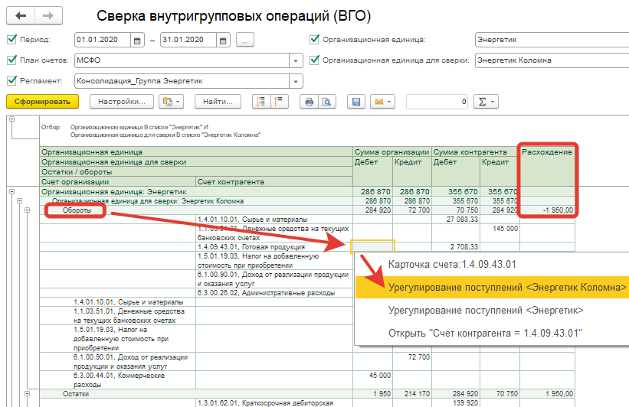
4. КОНСОЛИДАЦИЯ ОТЧЁТНОСТИ. УРЕГУЛИРОВАНИЕ ИЗ СВЕРКИ
«зеркалирование»
в РСБУ / МСФО
урегулирование ВГО
в РСБУ/МСФО
49

Slide 50
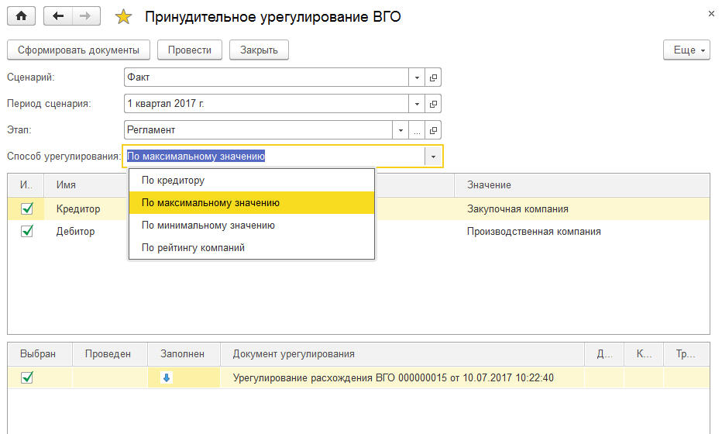
4. КОНСОЛИДАЦИЯ ОТЧЁТНОСТИ. МАСТЕР УРЕГУЛИРОВАНИЯ.
Мастер урегулирования ВГО проводит принудительное урегулирование расхождений, сумма которых ниже порога существенности
Порог существенности устанавливается как процент от средней величины операций на вкладке «Автоматическое урегулирование» в «Шаблоне сверки»
Способ урегулирования определяет в каком обществе проводится операция по доначислению внутригрупповых операций
При выборе способа «По максимальному значению» сумма ВГО в обществе с максимальным значением считается верной, а в другом обществе проводится доначисление
Notes:
Для урегулирования возникших расхождений можно использовать мастер урегулирований, который позволяет урегулировать незначительные расхождения, на сверку которых нецелесообразно расходовать драгоценное время.
Основные этапы:
Задаем порог материальности;
Порог можно задать в % соотношении, в таком случае мастер самостоятельно расчитает отклонения, которые он будет урегулировать;
Определяем приоритет каждой из сторон, участвующих в сверке, при определении параметра по Дебитору, данные Дт задолженности в приоритете.
Способ урегулирования задается по мин/макс значению и программа правит значение либо по максимальному/минимальному.

Slide 51
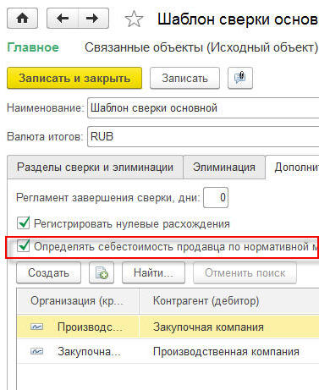
4. КОНСОЛИДАЦИЯ. ИСКЛЮЧЕНИЕ НРП ПРИ ЭЛИМИНАЦИИ ПО ПОКАЗАТЕЛЯМ.
Методы расчета нереализованной прибыли (НРП)
Нормативная маржа
Сообщенная себестоимость
Установить флаг «Определять себестоимость по нормативной марже»
Снят флаг «Определять себестоимость продавца по нормативной марже»
Определяется косвенным по данным компании путем определения от выручки
Определяется вводом информации в формы сбора данных (ФСД)
Notes:
В 1С так же реализована возможность исключения Нереализованной Прибыли двумя возможными вариантами по Нормативной Марже(обычно при реализации товаров/услуг внутри группы закладывается нормативная маржа) и Сообщенной себестоимости(Компания Группы передает своему контрагенту фактическую сумму себестоимости реализуемой номенклатуры).
Для первого и второго варианта нужно установить/снять флаг «Определять себестоимость продавца по нормативной марже».

Slide 52
4. КОНСОЛИДАЦИЯ. СВЕРКА ВГО И ЭЛИМИНАЦИЯ ПО ПРОВОДКАМ.
Реализация процесса в системе
Отражать данные учёта о внутригрупповых остатках/оборотах в режиме реального времени;
Проведение сверки ВГО в момент закрытия отчётного периода, для оперативной правки бухгалтерских записей и исключения расхождений;
Сторнирование операций ВГО для исключения их из данных консолидированной отчётности;
Регистр бухгалтерии РСБУ
Регистр бухгалтерии МСФО
Трансляция
Возможно
Отчёт о сверке ВГО
Сторнировочные проводки на элиминирующей компании
Консолидированные данные без ВГО
Notes:
Остался последний третий способ проведения процедуры сверки ВГО и элиминации – это сверка при помощи простого отчёта «СВЕРКА ВГО» или элиминация по проводкам. Реализация его в системе представлена на слайде. Данные по ВГО можно использовать из регистра бухгалтерии РСБУ или МСФО и делать это в режиме реального времени, при изменении данных учёта достаточно перезаполнить отчёт.

Slide 53
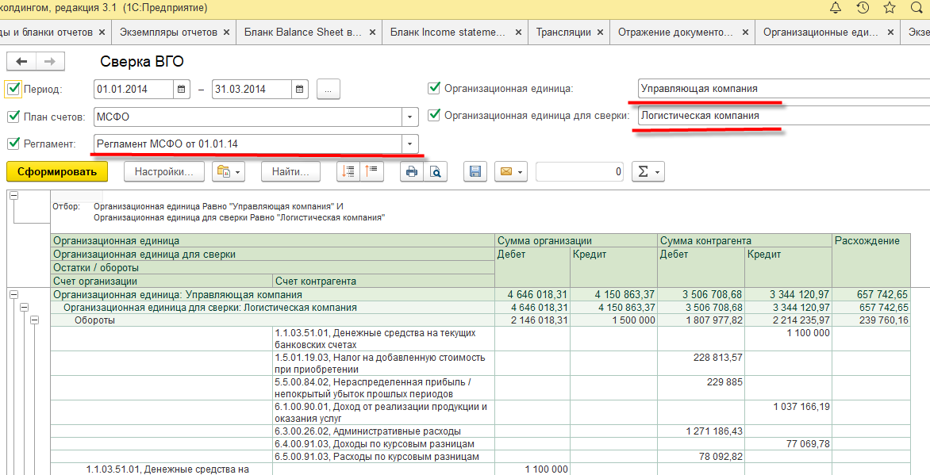
4. КОНСОЛИДАЦИЯ. СВЕРКА ВГО И ЭЛИМИНАЦИЯ ПО ПРОВОДКАМ.
ОТЧЁТ О СВЕРКЕ ВГО
Группировка по паре компаний, разделу сверки(Остатки/Обороты);
Отражает данные в разрезе счетов учёта РСБУ/МСФО;
Выводит суммы по Дт/Кт каждого из участников сверки;
Рассчитывает расхождение.
Notes:
Вид отчёта содержит отборы по регламенту консолидации и компаниям, по которым планируется провести сверку. Группировка производится по счетам учета с разбивкой сумм в по Дт/Кт и рассчитывает расхождение.

Slide 54
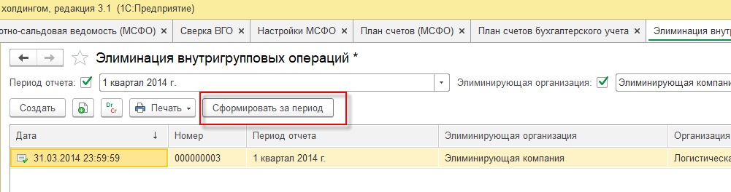
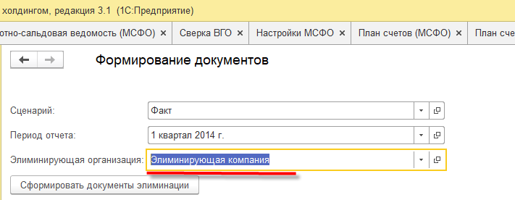


4. КОНСОЛИДАЦИЯ. ЭЛИМИНАЦИЯ ПРОВОДОК.
Документы элиминации по каждой паре контрагентов создаются мастером;
Возможность просмотра проводок по документу элиминации.
Notes:
Элиминация проводок в версии 3.1 возможна с использованием мастера элиминации, который по заданному периметру создаёт необходимые документы по парам контрагентов, которые формируются из периметра консолидации. И Делают записи на элиминирующей компании.
Важное ограничение по использованию этого отчёта- все участники сверки должны вести транзакционный учёт в 1:С и трансляция данных делается подокументно.

Slide 55







Логика автоматической элиминации нереализованной прибыли (маржи) при элиминации реализации МПЗ, ОС, услуг на основе сообщенной себестоимости
  Производство заготовки
  Производство готовой продукции
  Реализация ГП «на сторону»
  Реализация «Заготовки»
Закрытие счетов затрат при элиминации внутригрупповых операций учитывает структуру затрат Продавца
55
Исключение НРП при по-документной элиминации внутригрупповых операций с использованием метода сообщённой себестоимости.
Notes:
55

Slide 56
Требования к исходным данным для элиминации НРП
Для точной элиминации НРП требуется на стороне продавца и покупателя вести аналитический учет:
Доходов (Счета доходов от продажи (90.01)):
  аналитика контрагента (контрагент, договор, заказ) – для элиминации
  аналитика дохода (номенклатурная группа, статья доходов) – для элиминации
  объект учета (номенклатура, ОС, НМА) – для НРП
  аналитика объекта учета (подразделение, направление деятельности, проект и тд.) – для НРП
Себестоимости (Счета расходов от продажи (90.02)) для НРП:
  аналитика контрагента (контрагент, договор, заказ)
  аналитика расхода (статья затрат, МВЗ) – сообщенная структура стоимости
  объект учета (номенклатура, ОС, НМА)
  аналитика объекта учета (подразделение, направление деятельности, проект и тд.)
Запасов (Счета учета и затрат (10,20,43)) для НРП:
  аналитика контрагента (контрагент, договор, заказ) – для точной доли списания НРП
  объект учета (номенклатура, ОС, НМА)
  аналитика объекта учета (подразделение, направление деятельности, проект и тд.)
56
Notes:
56

Slide 57

4. КОНСОЛИДАЦИЯ. ЭЛИМИНАЦИЯ ПРОВОДОК В ТОМ ЧИСЛЕ ДЛЯ НРП.
Возможно использование механизма элиминации по проводкам для элиминации НРП;
Для этого достаточно запустить механизм расчета себестоимости.
Расчет сформирует себестоимость реализуемых ТМЦ/ОС и сформируется сальдо НРП, которое будет элиминировано.
Notes:
Элиминацию проводок так же можно использовать для расчёта Нереализованной прибыли. При формировании документов на элиминирующей компании мастером элиминации достаточно запустить механизм расчёта себестоимости, и оттранслированные проводки включая по себестоимости реализованных внутри группы будут элиминированы вместе с результатом от реализации.

Slide 58


4. КОНСОЛИДАЦИЯ. КОНСОЛИДАЦИОННЫЕ ПОПРАВКИ
Автоматический расчет показателей Гудвилла и НДУ, формирование операций по элиминации Инвестиций vs Капитала.
Notes:
После закрытия учета и проведения всех операций МСФО переходим к консолидационным корректировкам. Начисление НДУ, Гудвила, и прочего производится документом «Консолидационные поправки».
Для проведения процедуры элиминации инвестиций предусмотрен документ элиминация, который автоматически заполняется значениями о величине чистых активов, сумме приобретения отдельной инвестиции и доле владения. Проводки данного документа формируются по умолчанию на все преднастроенные.

Slide 59


5. СБОР ОТЧЕТНОСТИ.
Notes:
Сбор финальных данных консолидированной отчётности осуществляется из данных АОСВ многопериодными бланками отчётности, которые можно использовать для подготовки примечаний к отчётности.

Slide 60



5. СБОР ОТЧЕТНОСТИ. РАСШИФРОВКА ДО ДОКУМЕНТА.
Консолидированная отчетность
Расшифровка по дочерним обществам
Отчетность по дочернему обществу
Расшифровка показателей отчета
ОСВ ВИБ
Карточка счета ВИБ
Расшифровки до документа ВИБ
Notes:
Из финального экземпляра отчетности можно провалиться до документа внешней информационной базы.

Slide 61


5. КОНТРОЛЬ ПРОЦЕССА ЗАКРЫТИЯ. ДАШБОРД БЫСТРОГО ЗАКРЫТИЯ.
Notes:
Дашборды позволяют отслеживать статус закрытия РСБУ – насколько полно проведены операции, можно ли импортировать эти данные в МСФО или надо еще ждать, сколько придется делать дополнительных корректировок по методу начисления.

Slide 62
СПАСИБО ЗА ВНИМАНИЕ
Учет и отчетность МСФО «точно в срок» в «1С:Управление холдингом» учет внеоборотных активов, МСФО 9, 15, 16, инструменты Smart close и Disclosure management, консолидация отчетности

